Slide 1
git 관리 시나리오(rebase)
1. 인원
- 개발팀장
- 개발팀원A
- 개발팀원B
2. 프로젝트
- run_1() : 담당 개발팀장
- run_2() : 담당 개발팀원A
- run_3() : 담당 개발팀원B
기능 구현

Slide 2
“개발팀장”
프로젝트를 생성
소프트웨어 기본 구조를 작성
app.cpp
run_1.cpp
run_2.hpp
GIT에 최초 등록함

Slide 3
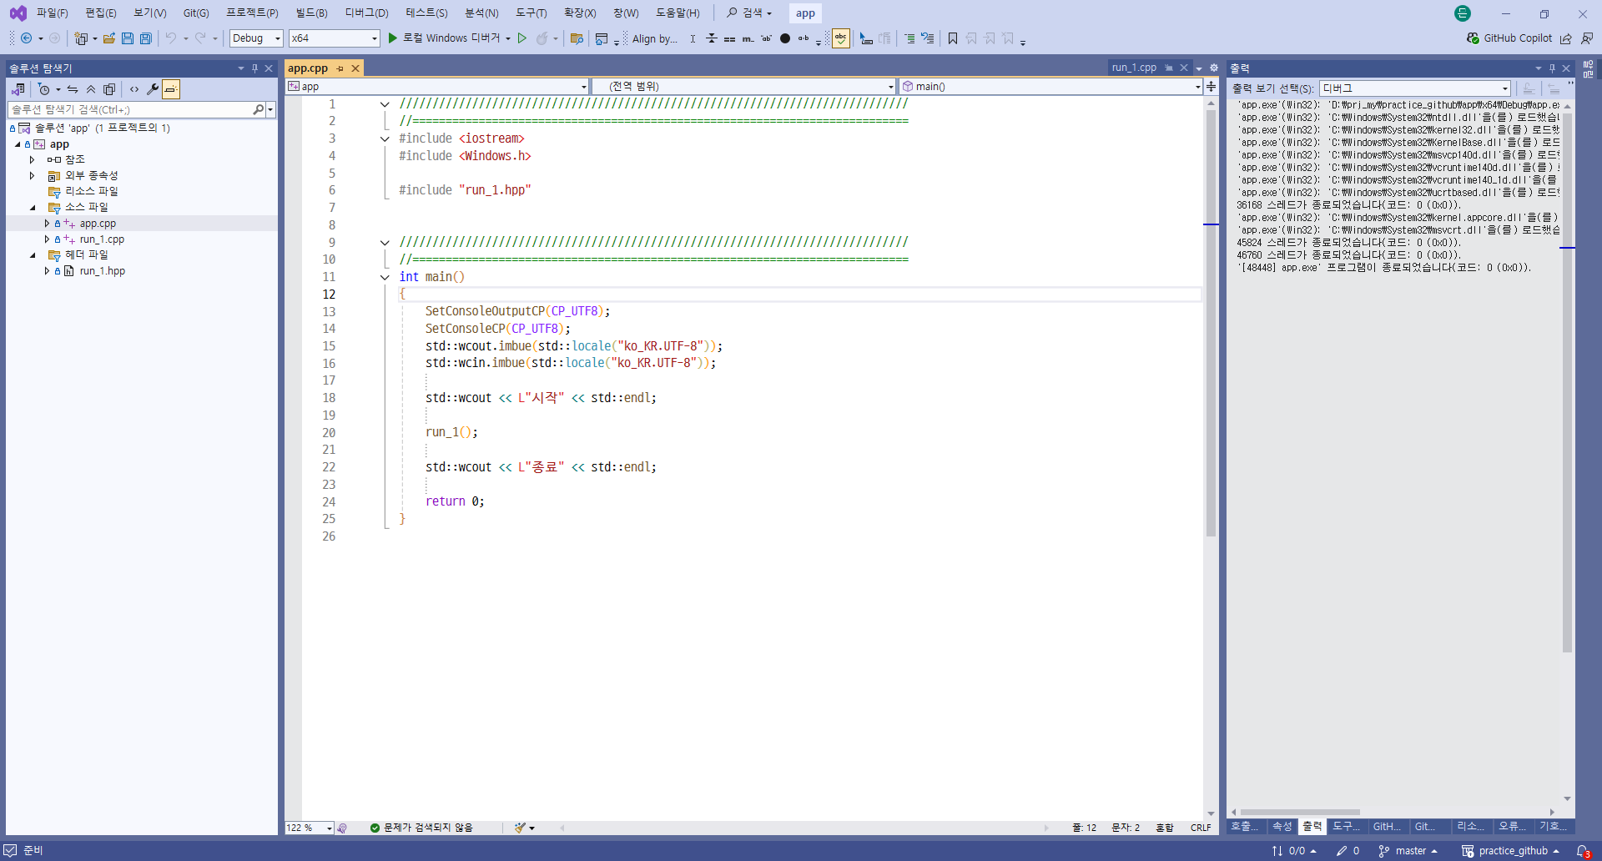

Slide 4
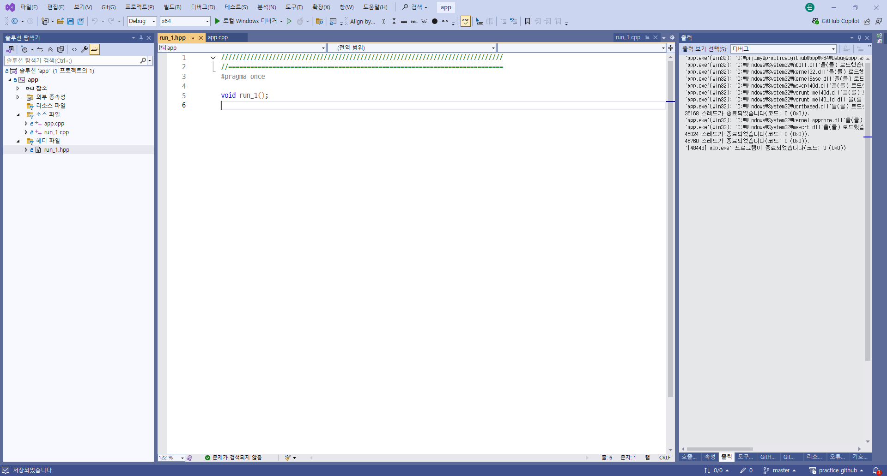

Slide 5
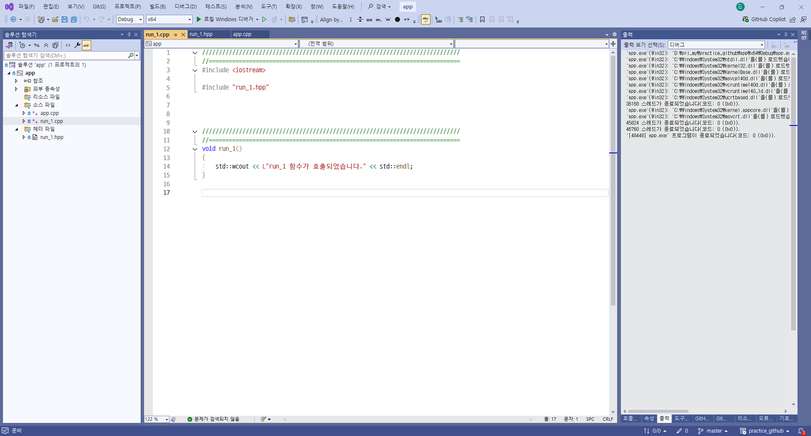

Slide 6
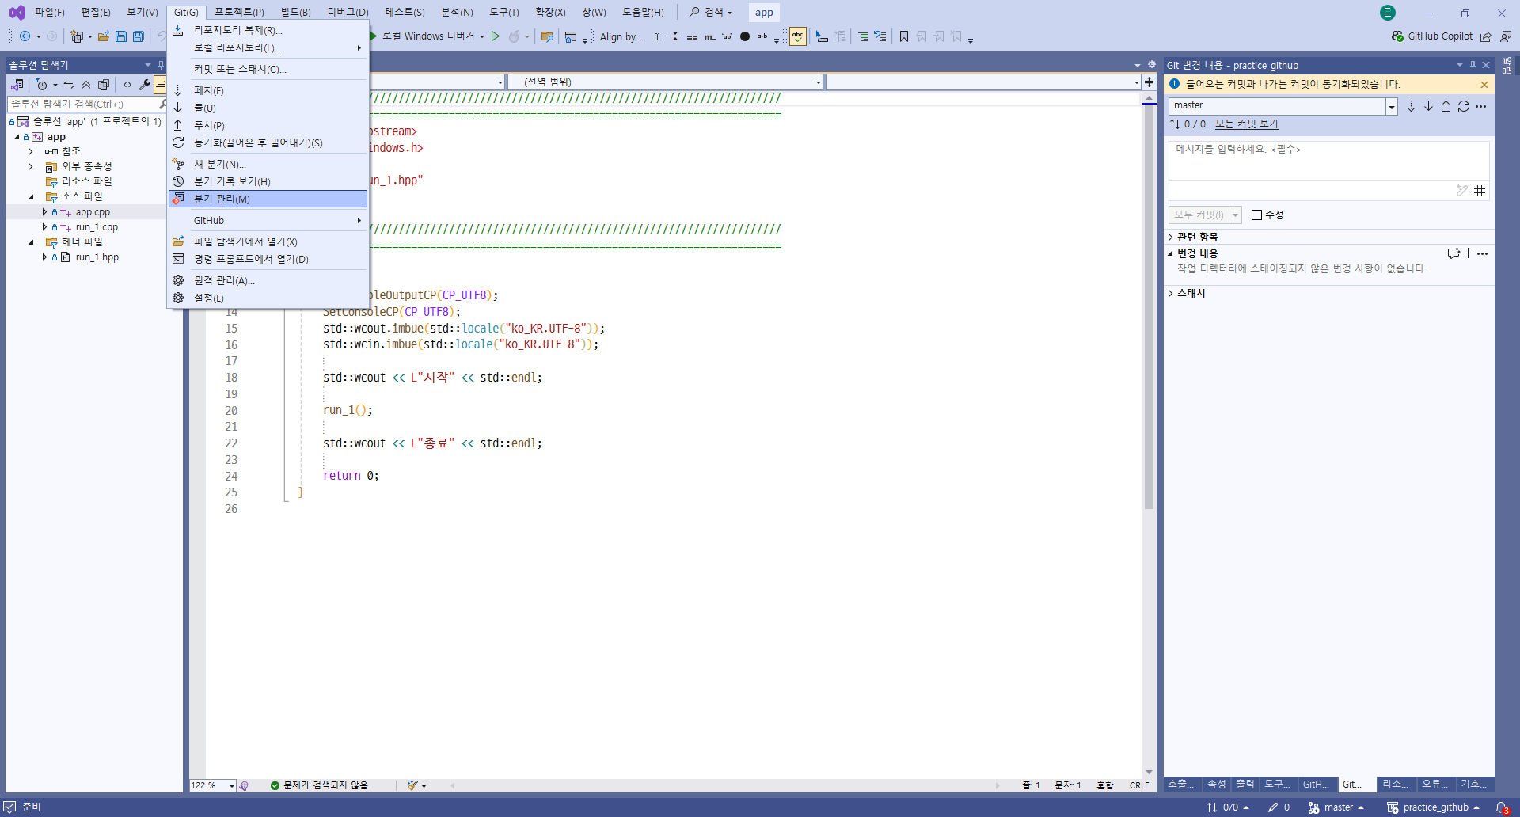

Slide 7
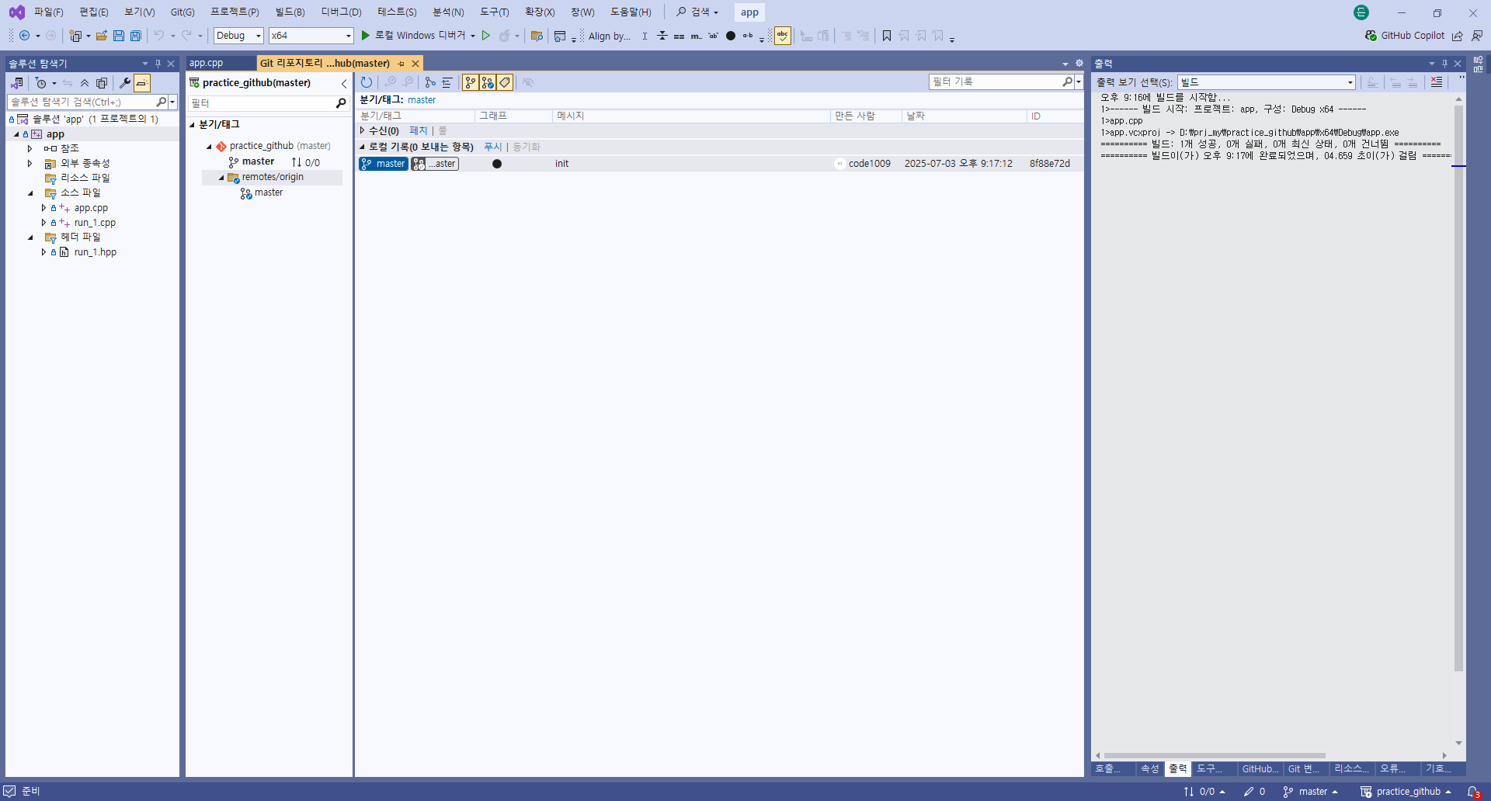

Slide 8
“개발팀장”
업무분장을 위해 각 개발팀원들에게 업무지시
https://github.com/code1009/practice_github
“개발팀원A”에게 run_2()을 추가 작성 지시
“개발팀원B”에게 run_3()을 추가 작성 지시

Slide 9
“개발팀원A”
(1) git clone https://github.com/code1009/practice_github
(2) “master” 브렌치에서 “개발-1”로 브렌치 추가
(3) Code 작성: run_2()
(4) commit
(5) push

Slide 10
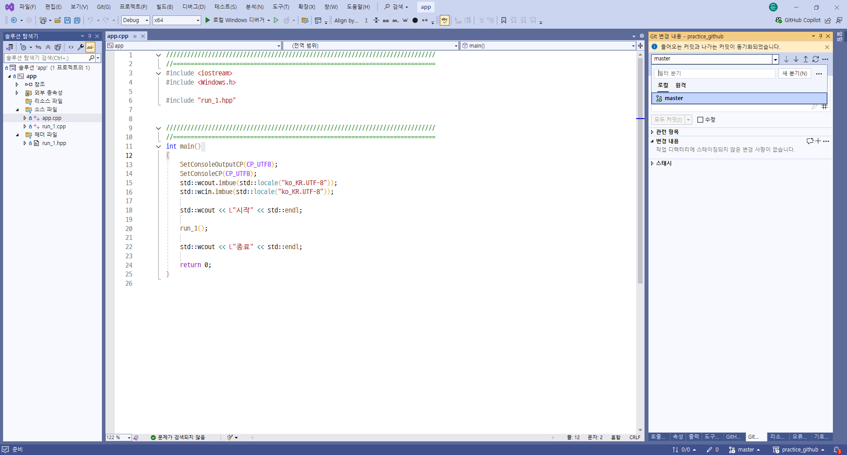

Slide 11
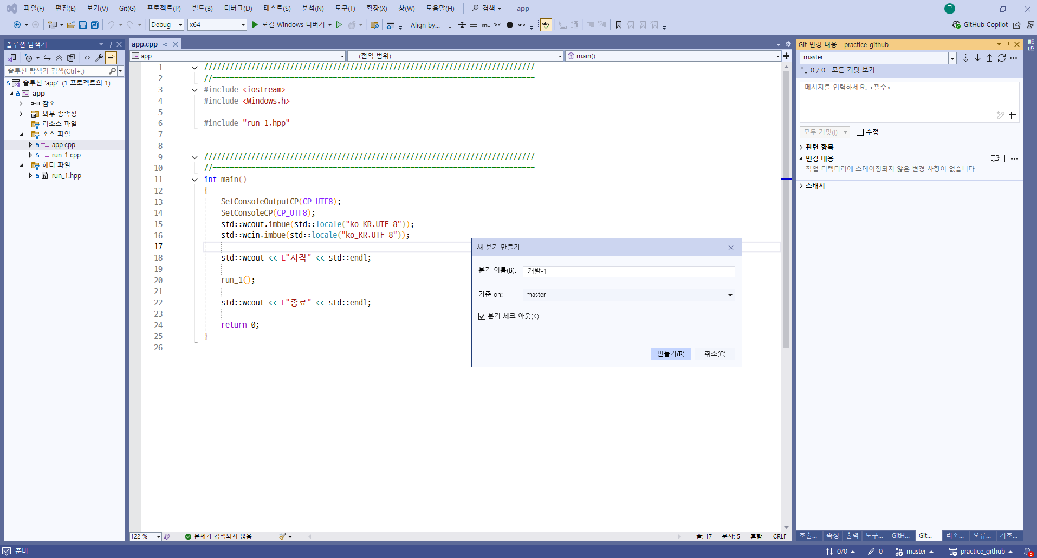

Slide 12
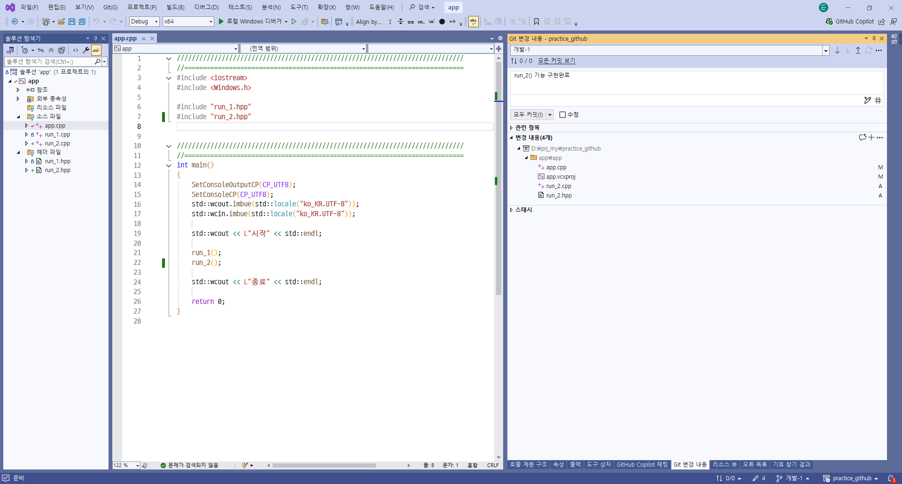

Slide 13
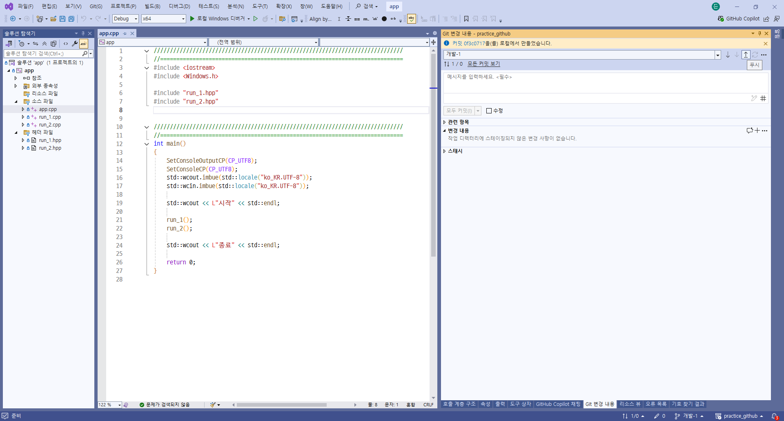

Slide 14
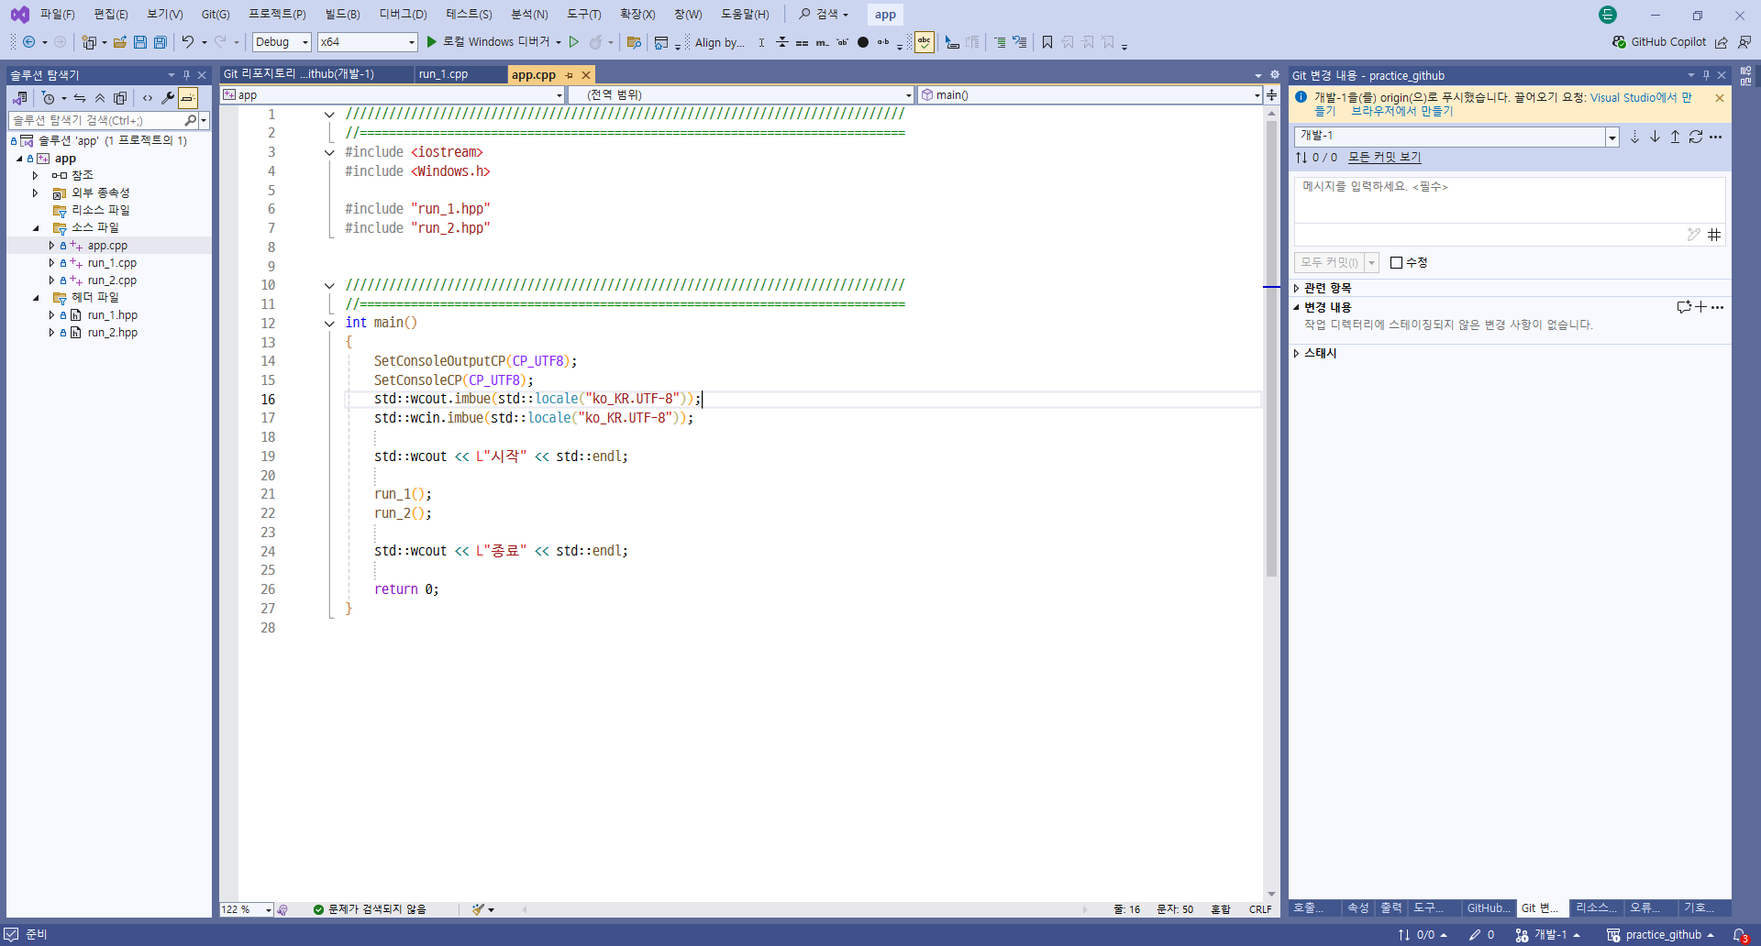

Slide 15
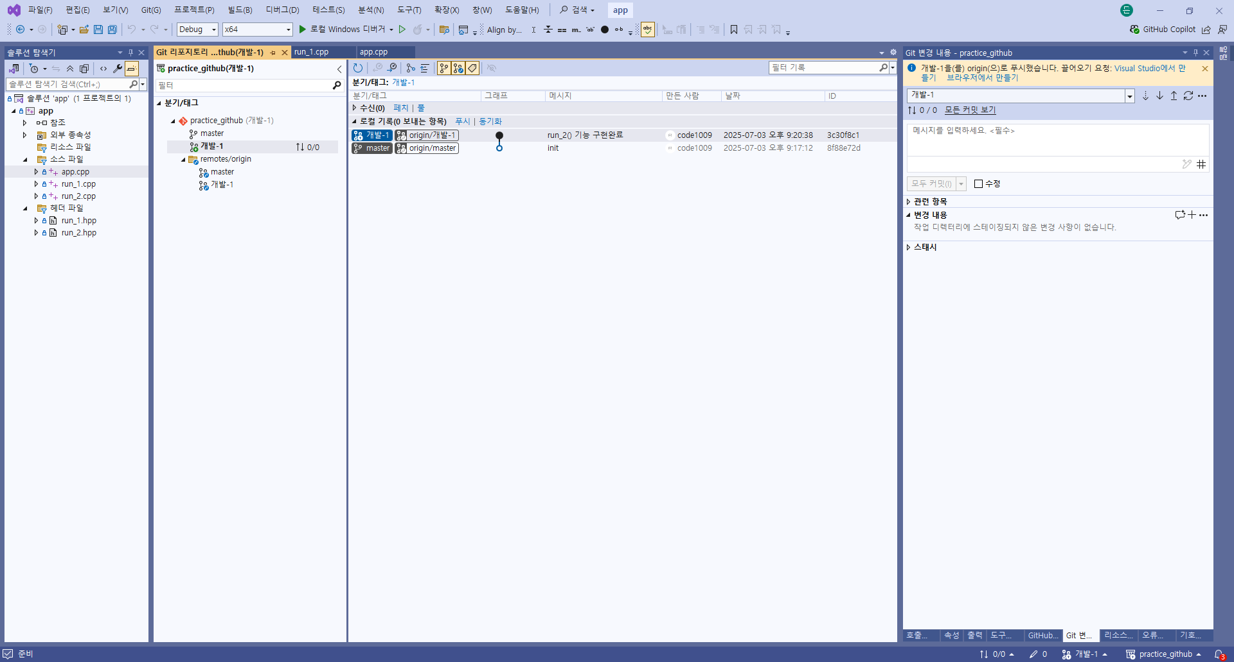

Slide 16
“개발팀원B”
(1) git clone https://github.com/code1009/practice_github
(2) “master” 브렌치에서 “개발-2”로 브렌치 추가
(3) Code 작성: run_3()
(4) commit
(5) Push
“개발팀원A”와 동일한 작업 수행

Slide 17
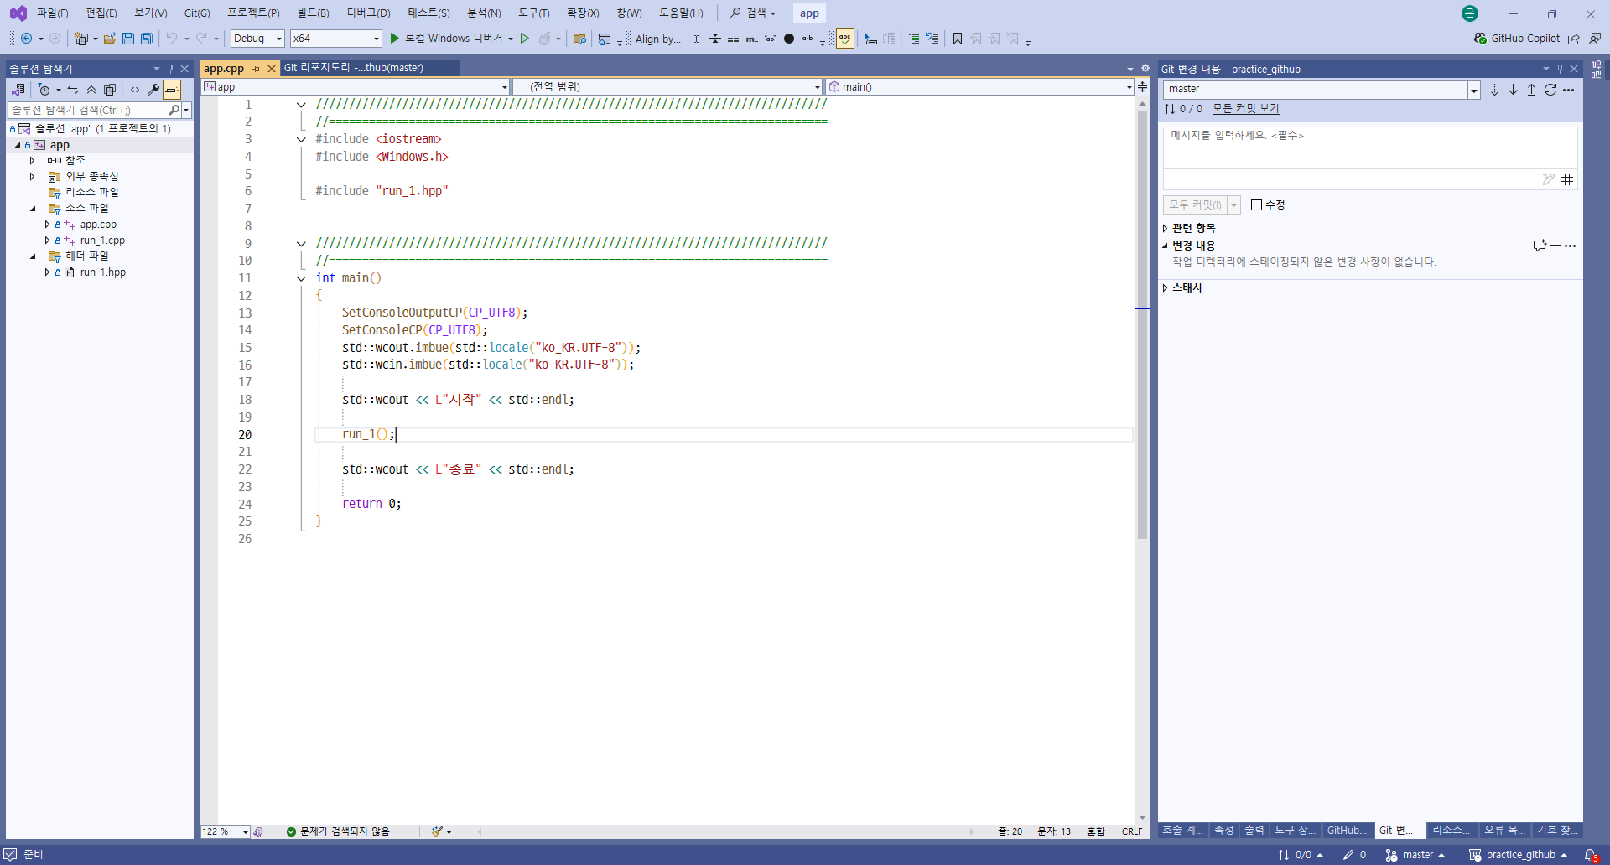

Slide 18
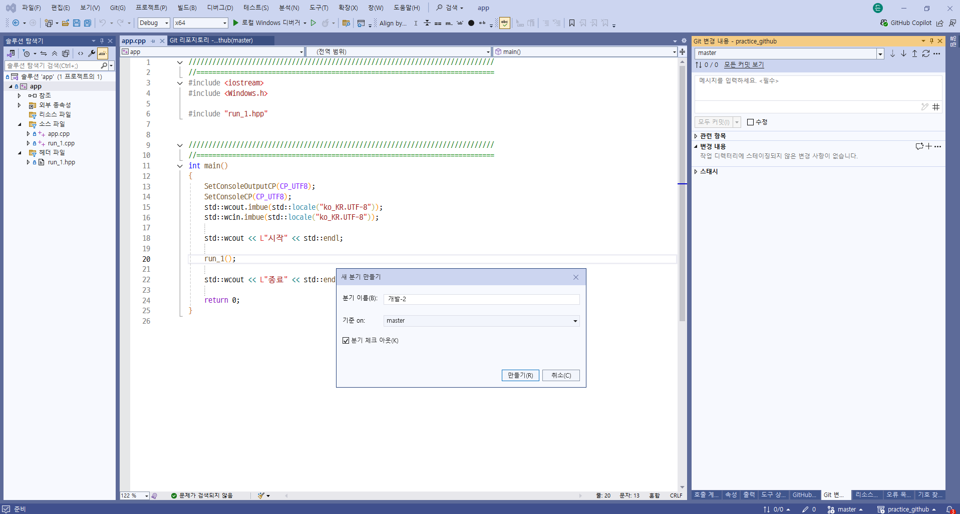

Slide 19
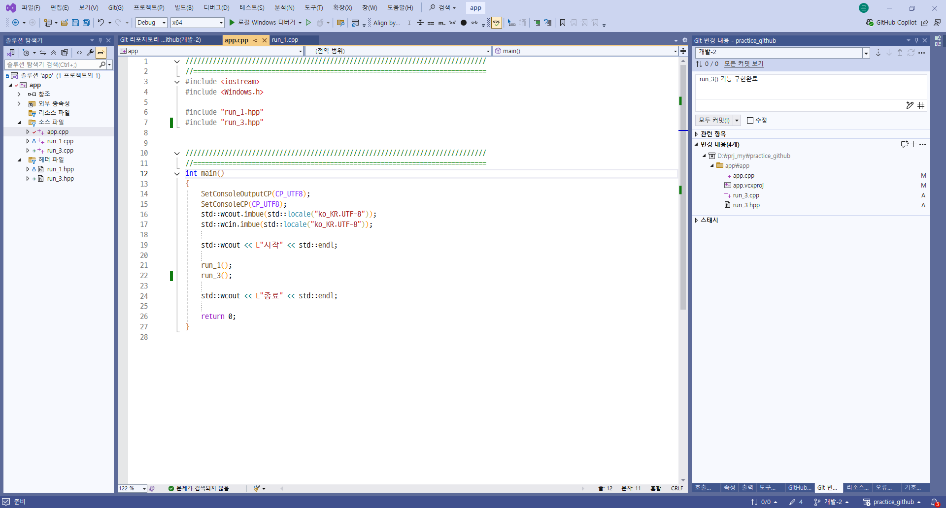

Slide 20
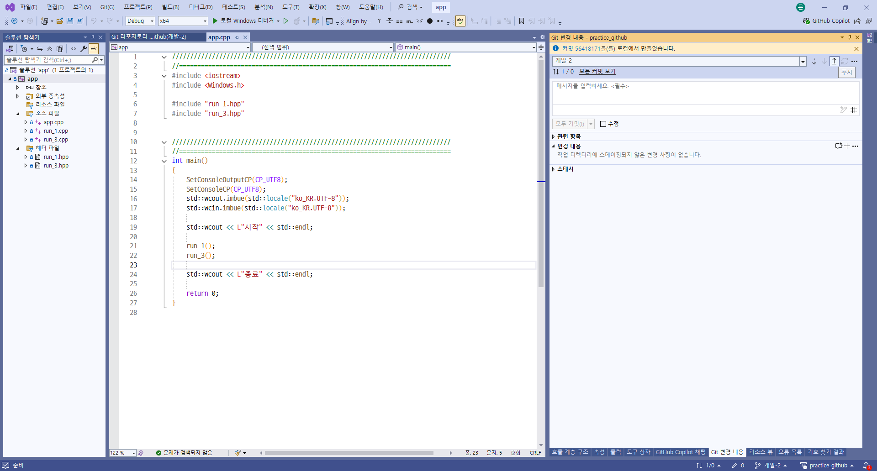

Slide 21
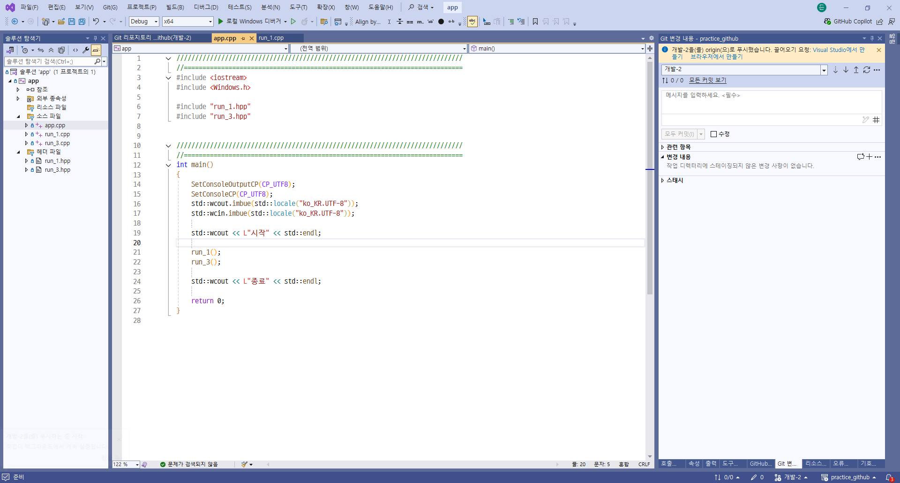

Slide 22
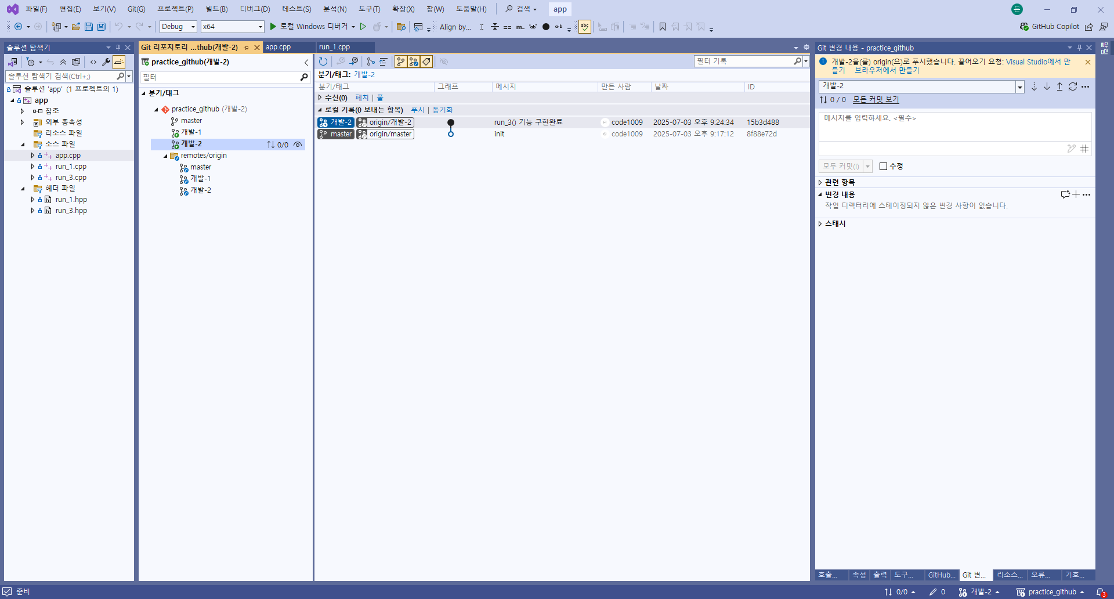

Slide 23
“개발팀장”
“개발팀원A”과 “개발팀원B”
개발 진행 사항 확인
원격 리포지트에서 체크아웃을 통해 확인 가능

Slide 24
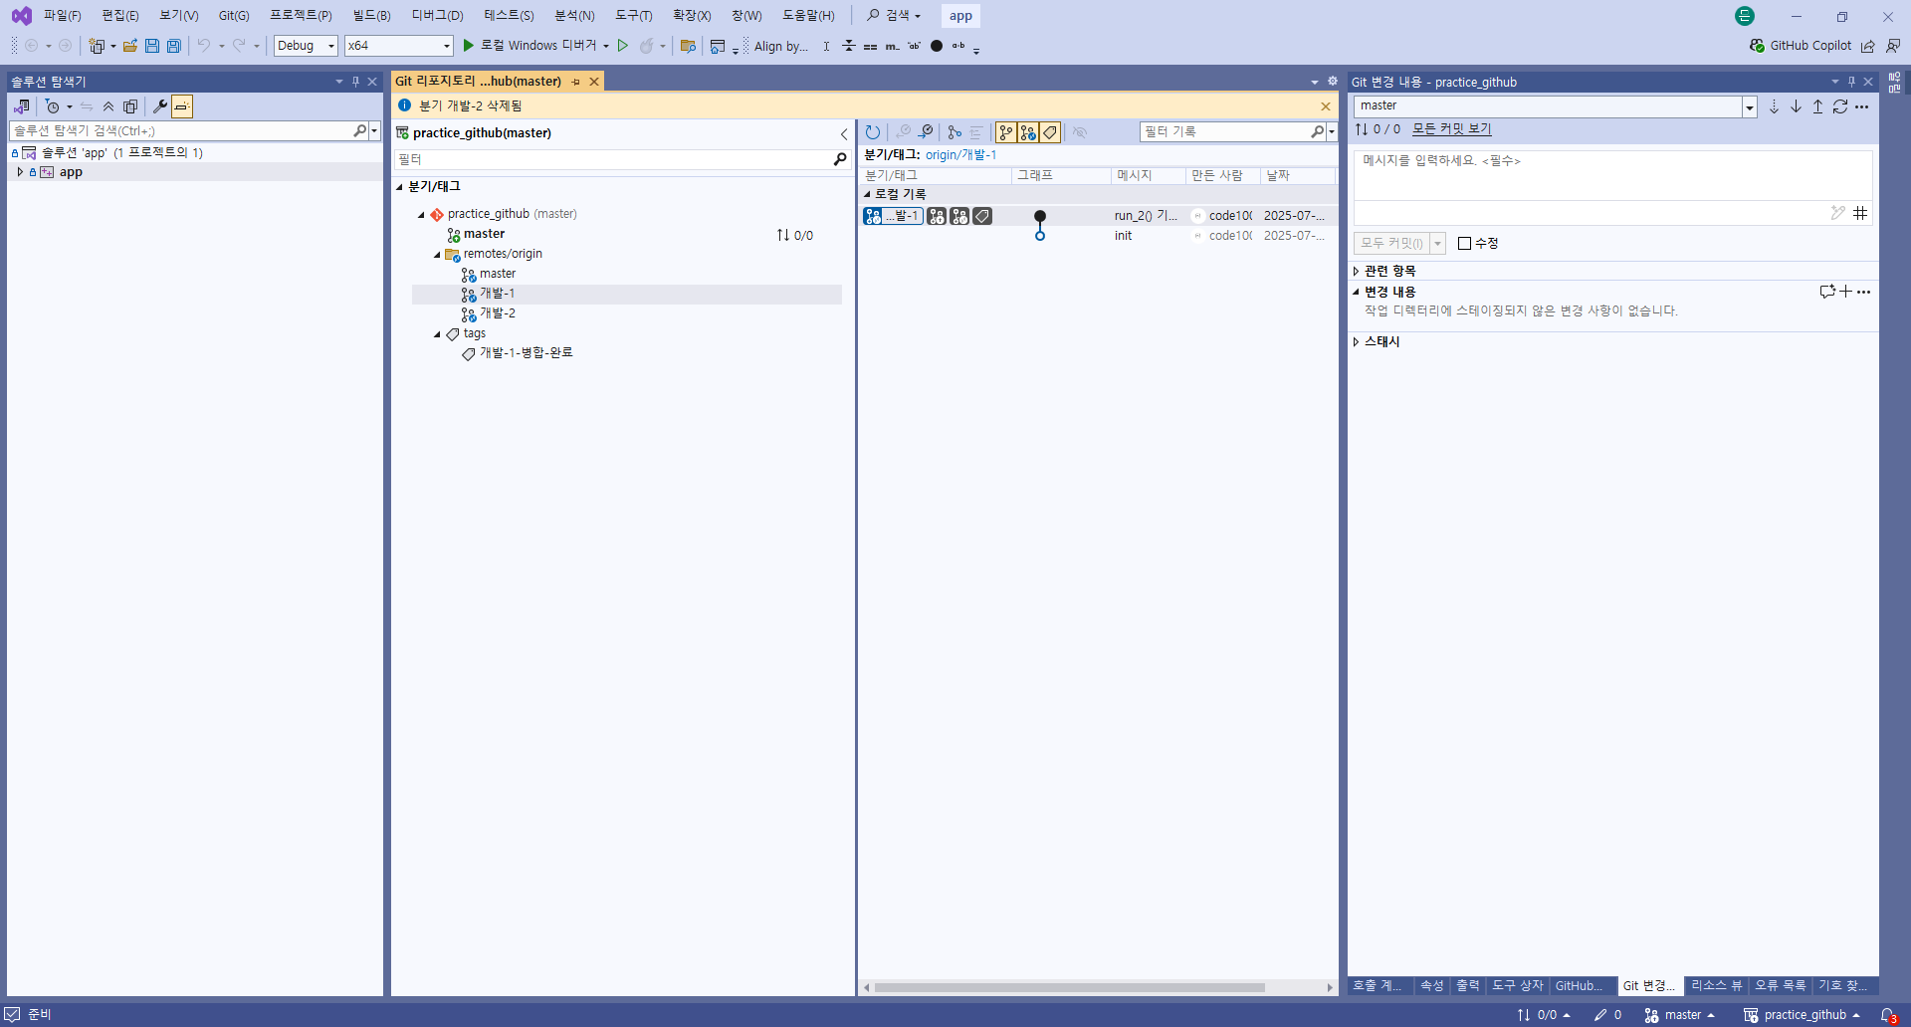

Slide 25
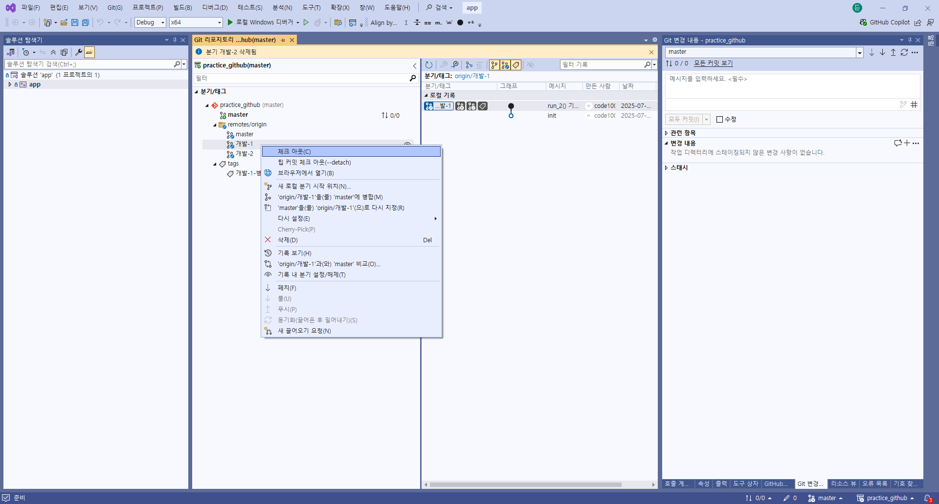

Slide 26
“개발팀장”
“개발팀원A” 개발완료 보고 받고
코드 통합 실시
(1) “master“ 브렌치에서 “개발-1”을 리베이스
(2) 충돌이 없는 지 확인
(3) “개발팀원A”가 적절하게 개발한 것을 확인
(4) “master” push
(5) “master” tag를 추가하여 “개발-1”을 병합한 것을 표기
(6) “master” tag push

Slide 27
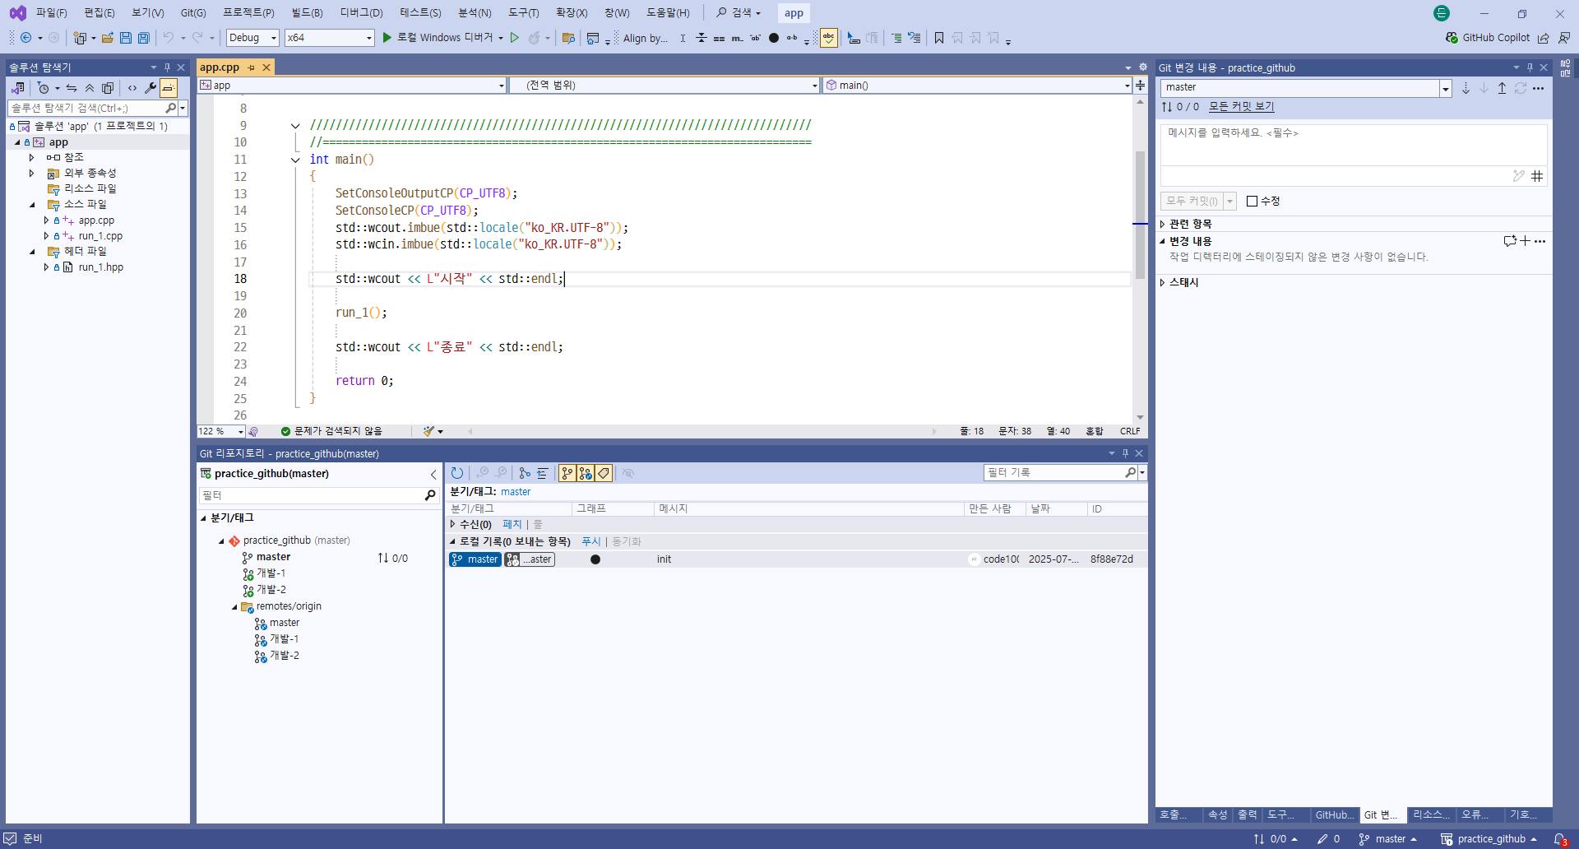

Slide 28
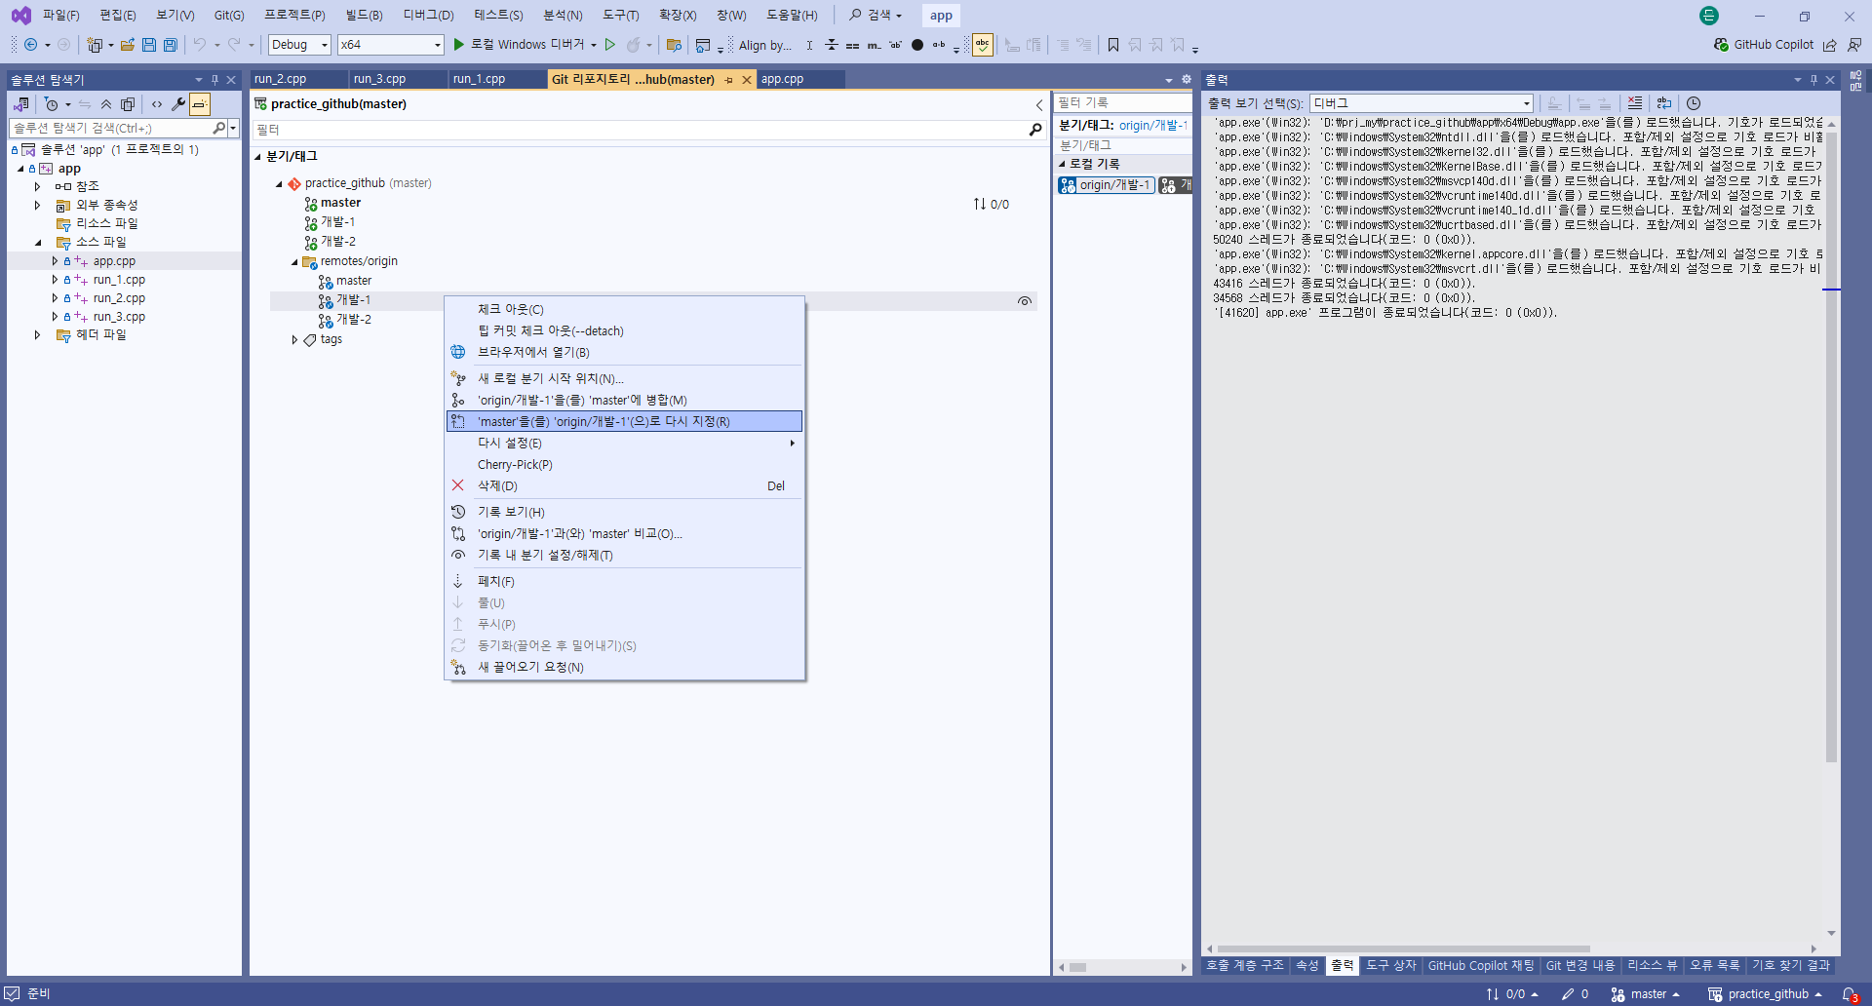

Slide 29
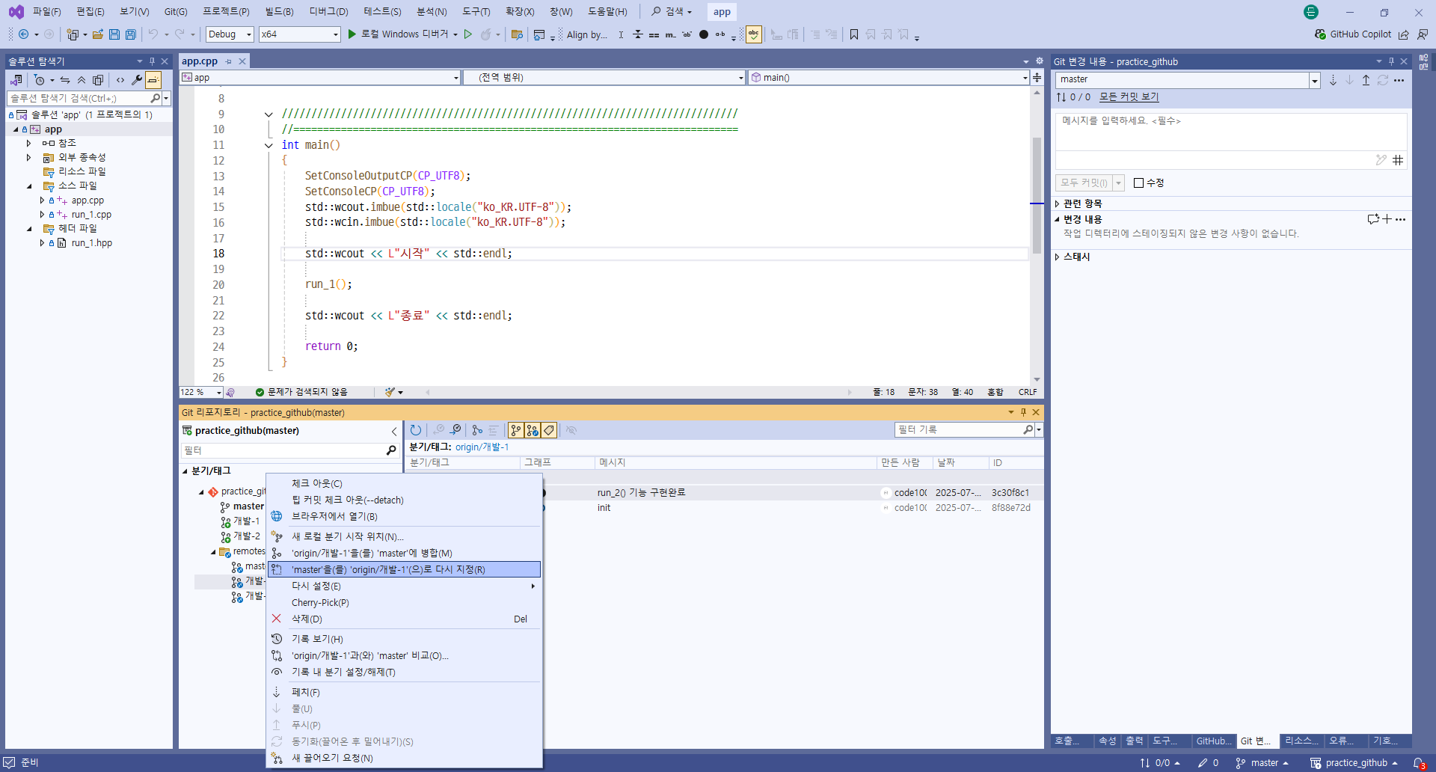
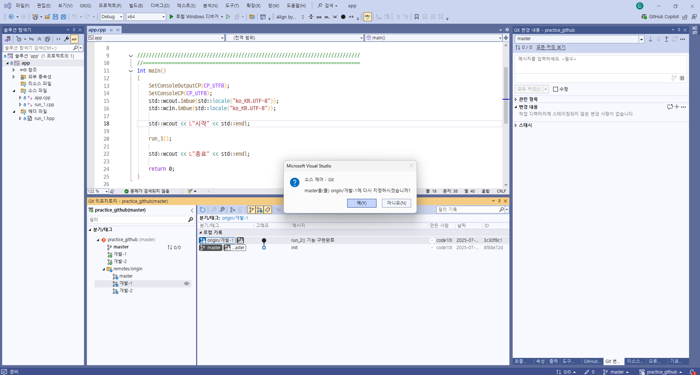

Slide 30
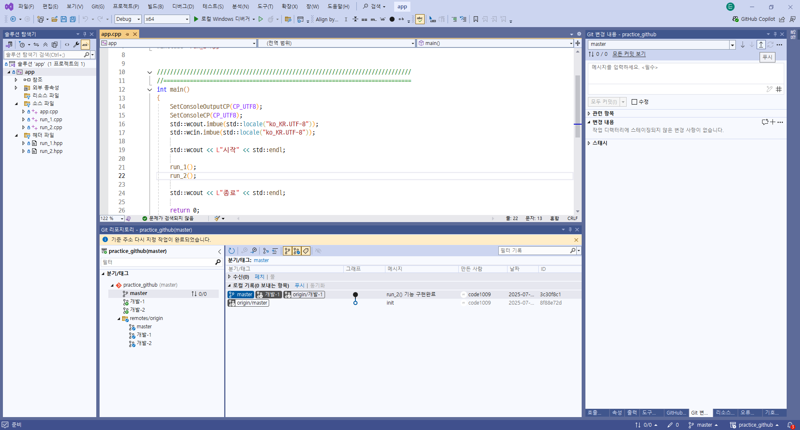
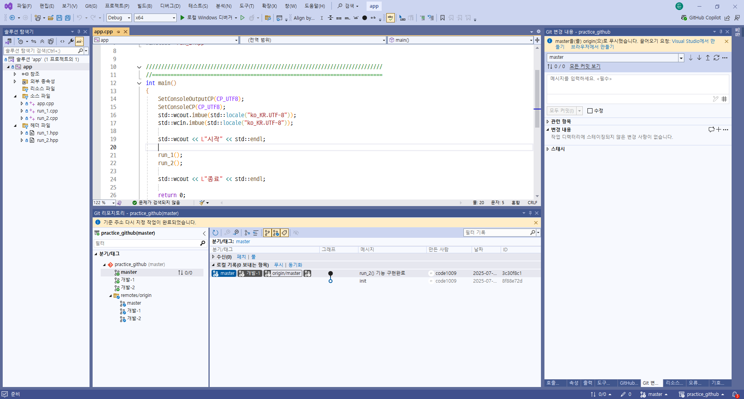

Slide 31
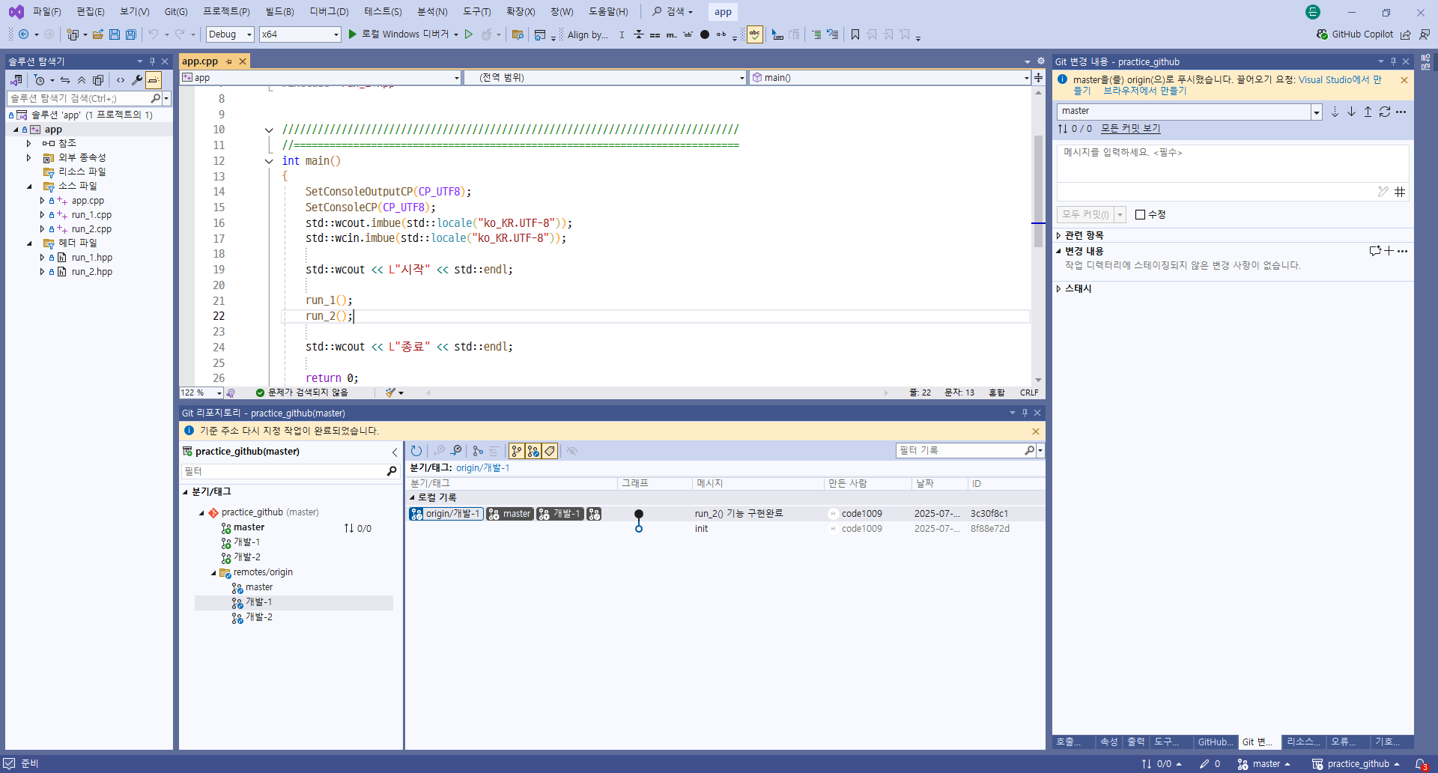
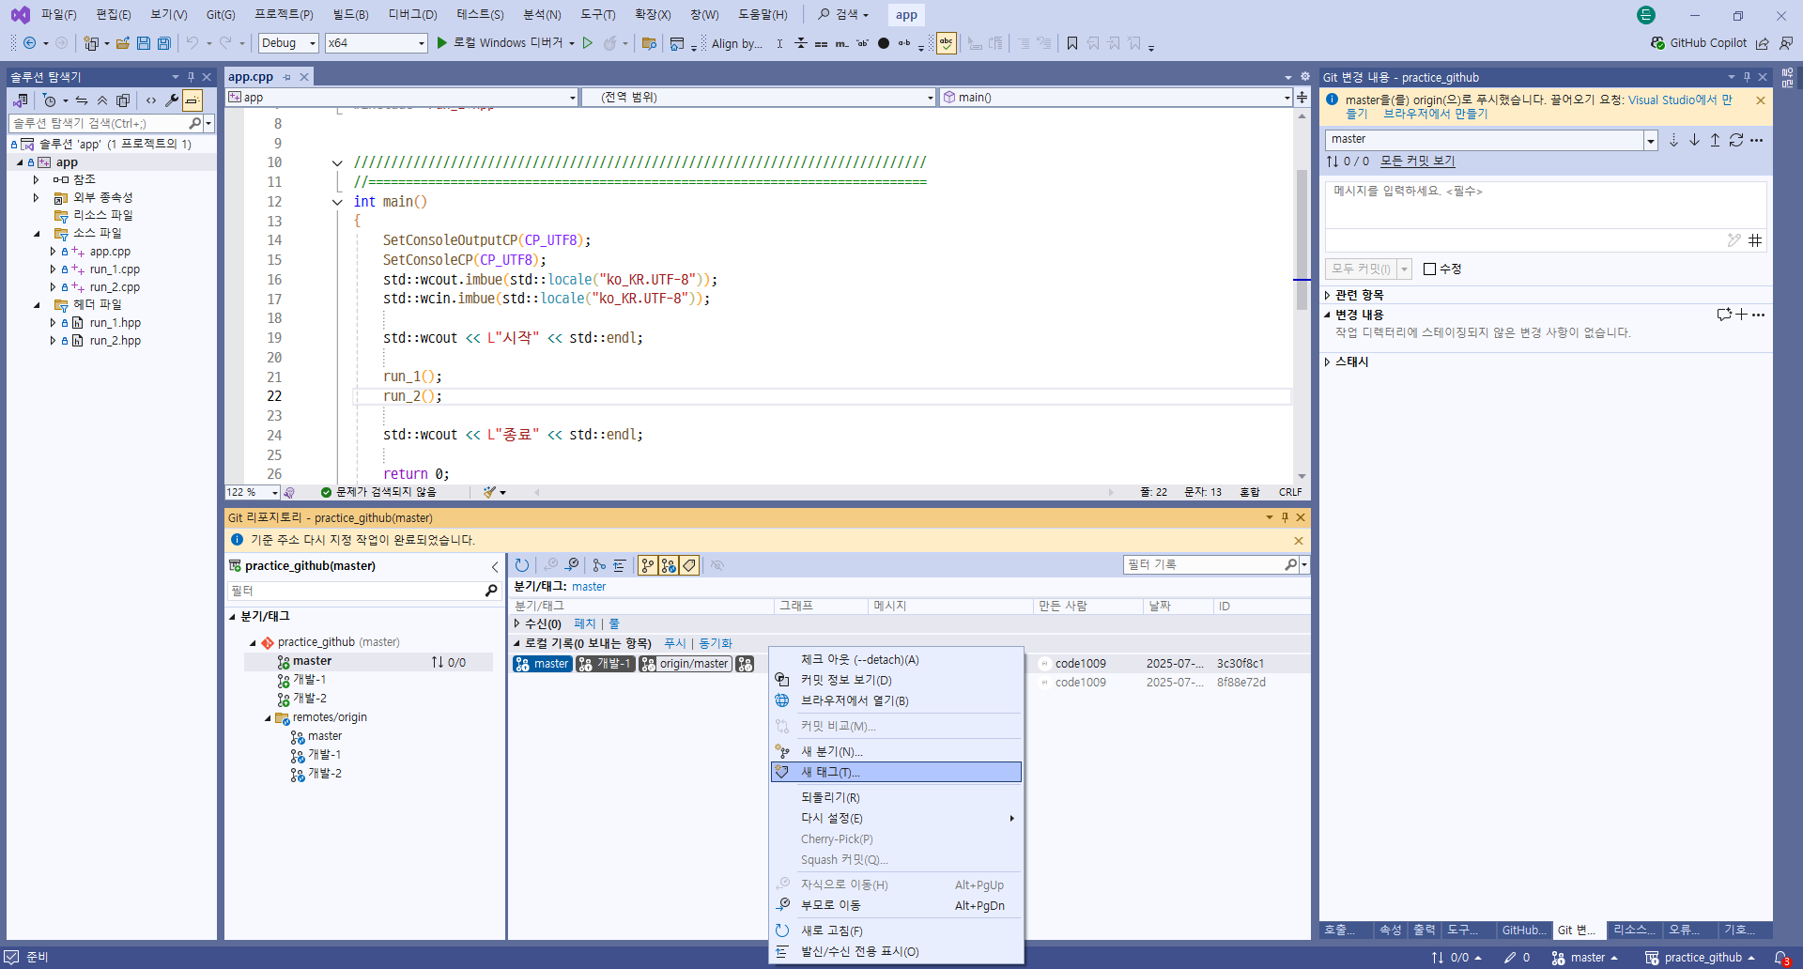

Slide 32
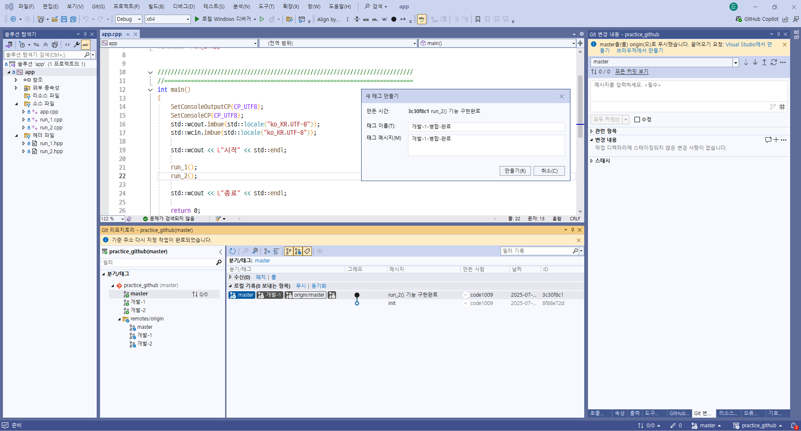

Slide 33
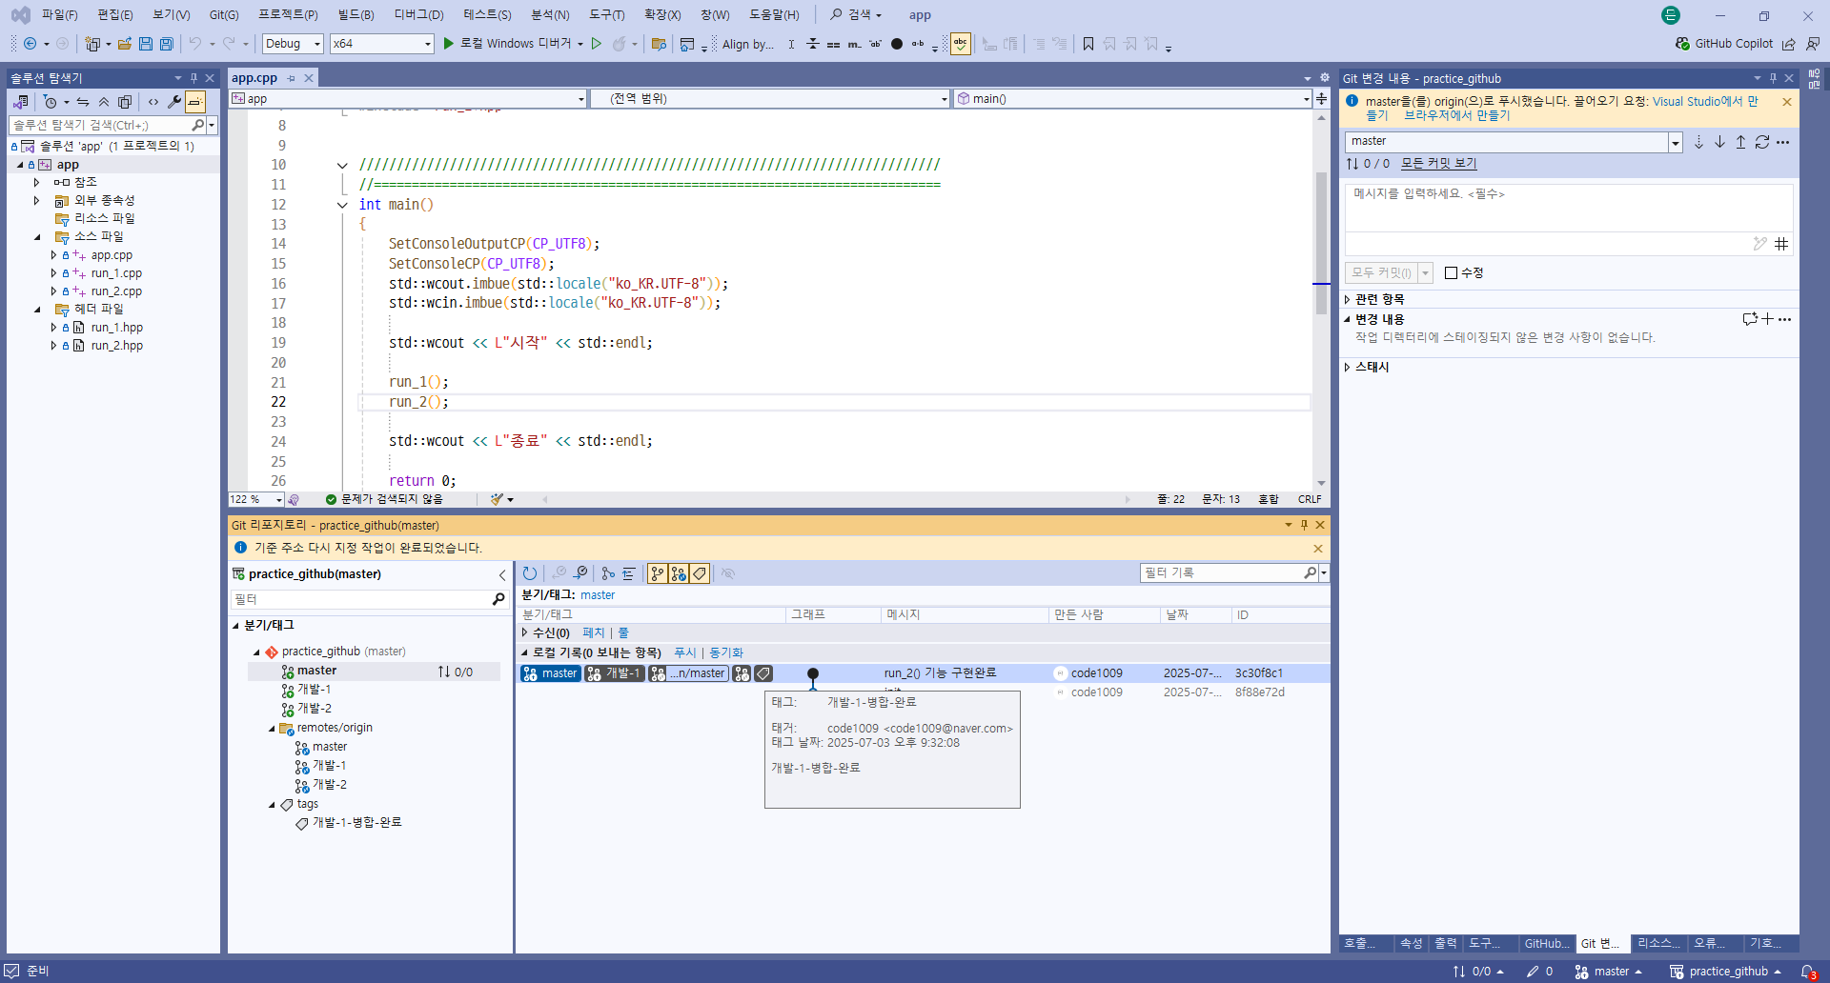

Slide 34
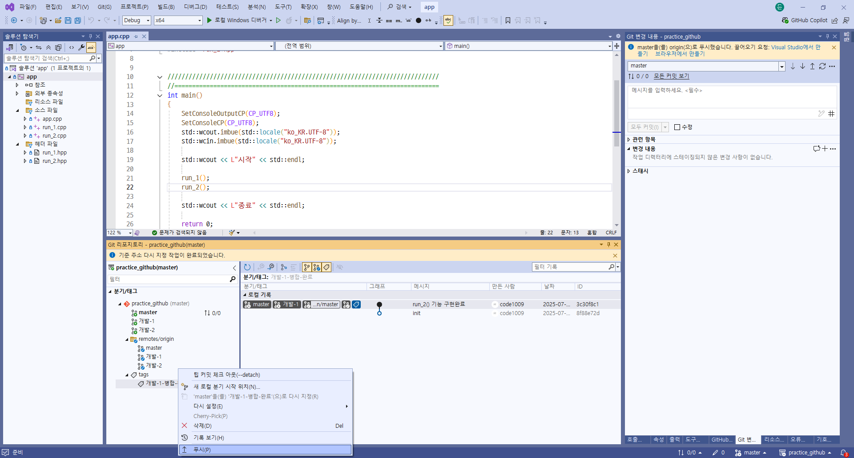

Slide 35
“개발팀장”
“개발팀원B” 개발완료 보고 받고
코드 통합 실시
(1) “master“ 브렌치에서 “개발-2”을 리베이스
(2) 충돌이 확인
(3)
(3) “개발팀원A”가 적절하게 개발한 것을 확인
(4) “master” push
(5) “master” tag를 추가하여 “개발-2”을 병합한 것을 표기
(6) “master” tag push

Slide 36
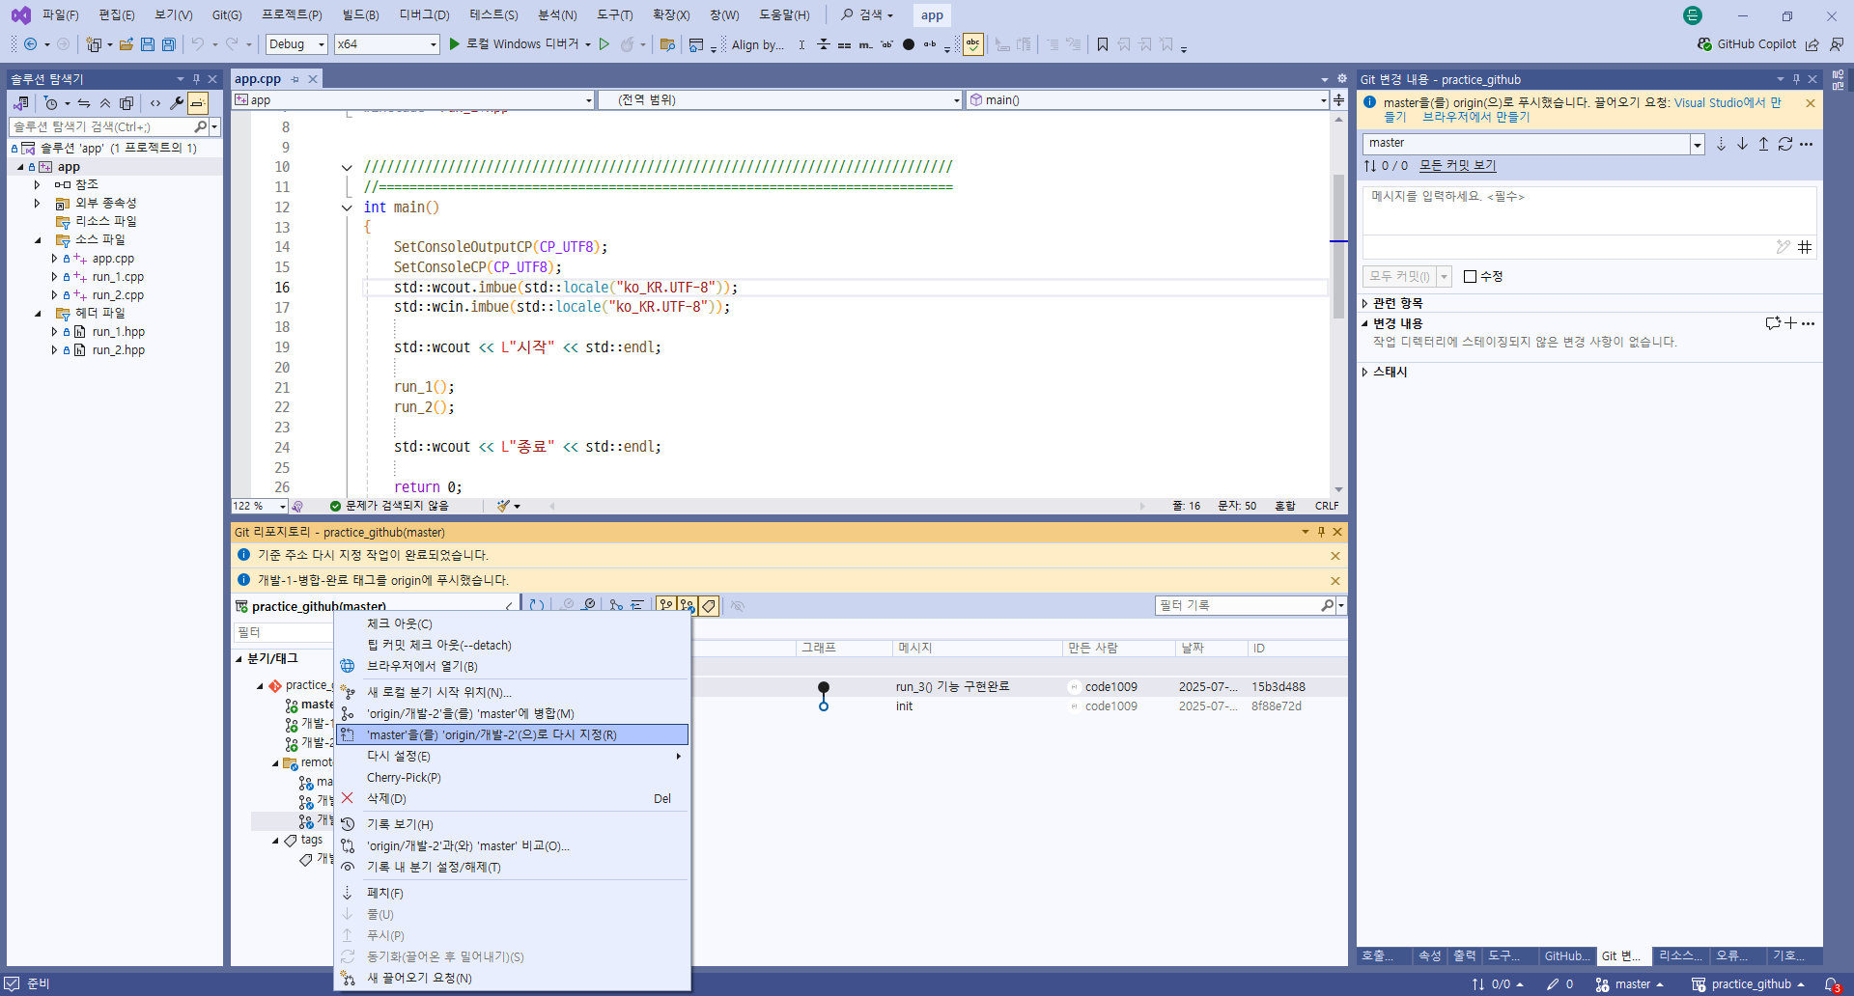
“개발팀장”
“개발팀원B” 개발완료 보고 받고
코드 통합 실시
(1) “master” 브렌치에서 “개발-2-병합”로 브렌치 추가
(2) “개발-2-병합“ 브렌치에서 “개발-2”을 리베이스
(3) 충돌 확인
(4) 충돌 수정

Slide 37
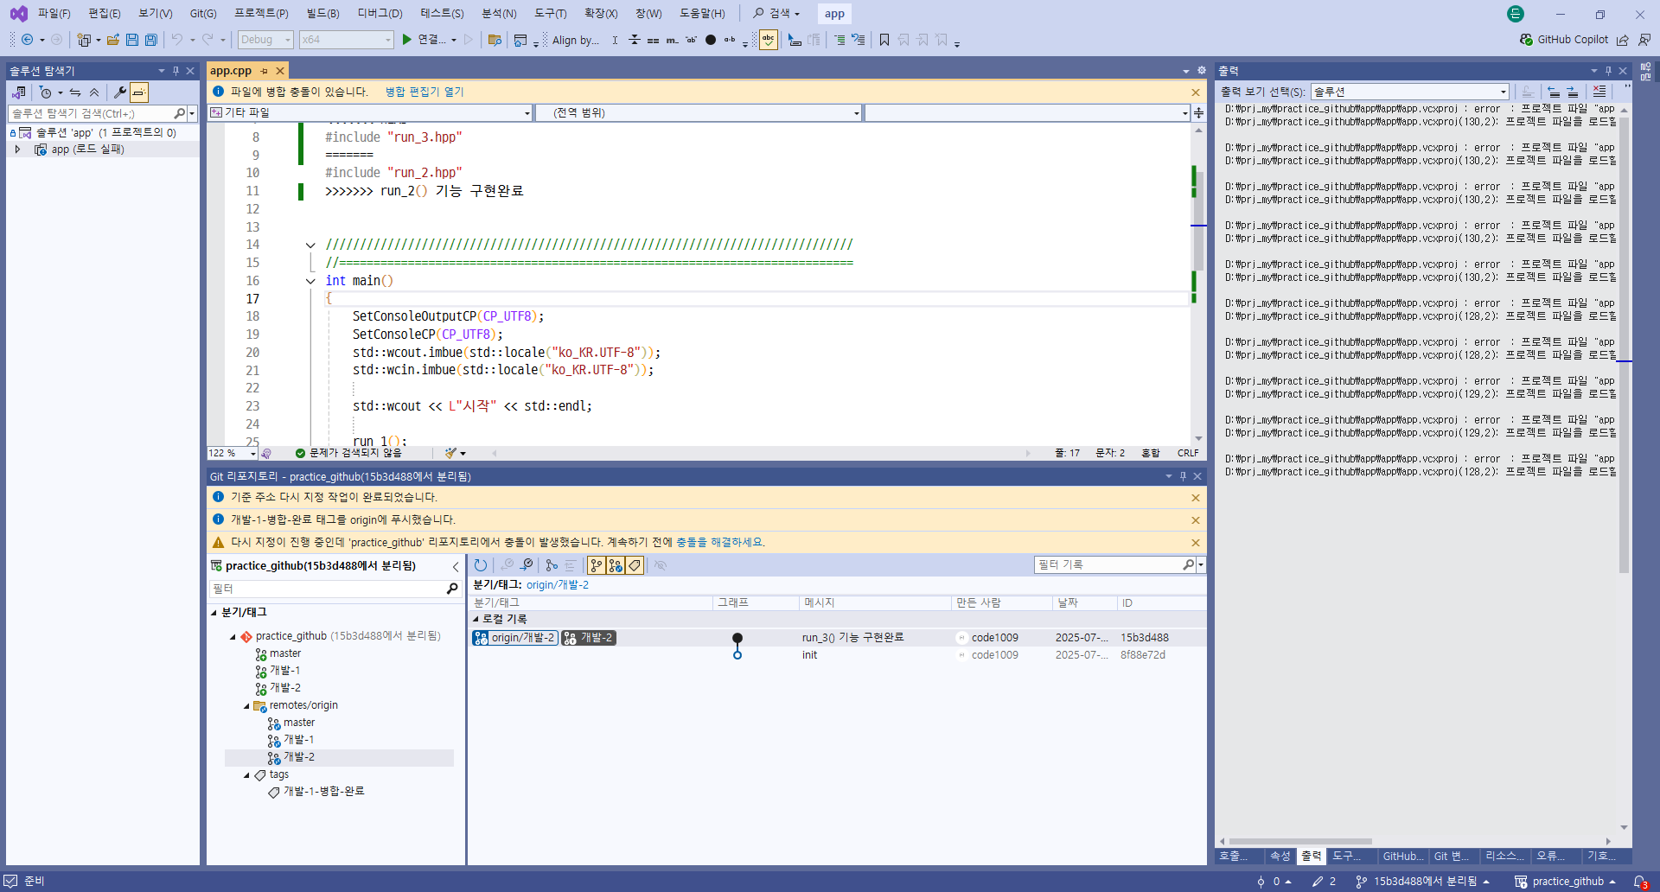

Slide 38
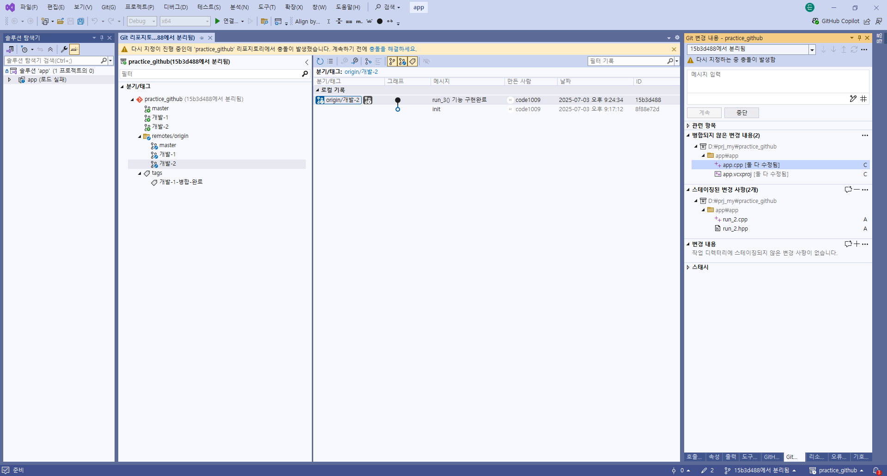

Slide 39
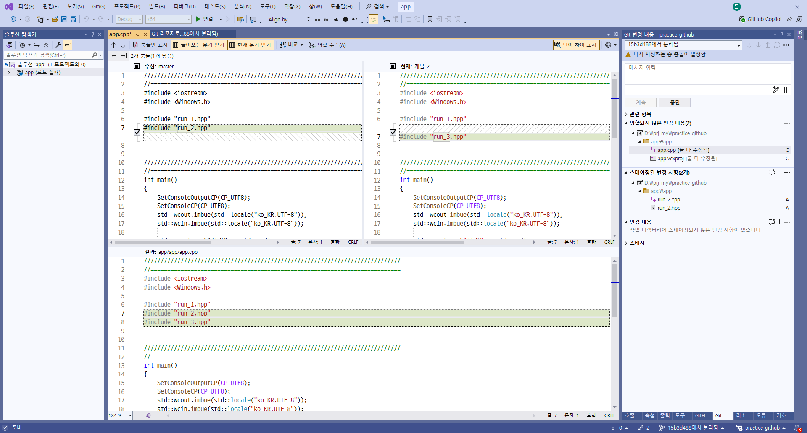

Slide 40
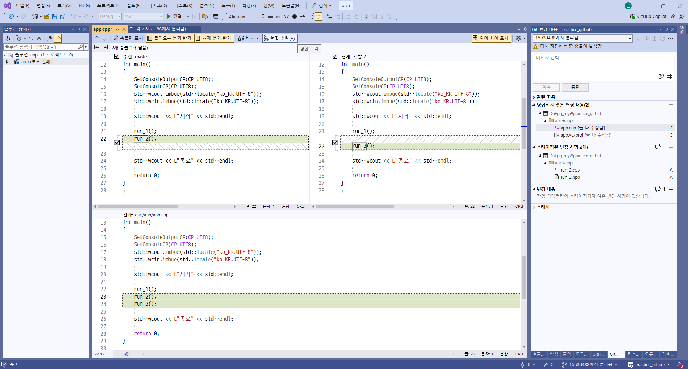

Slide 41
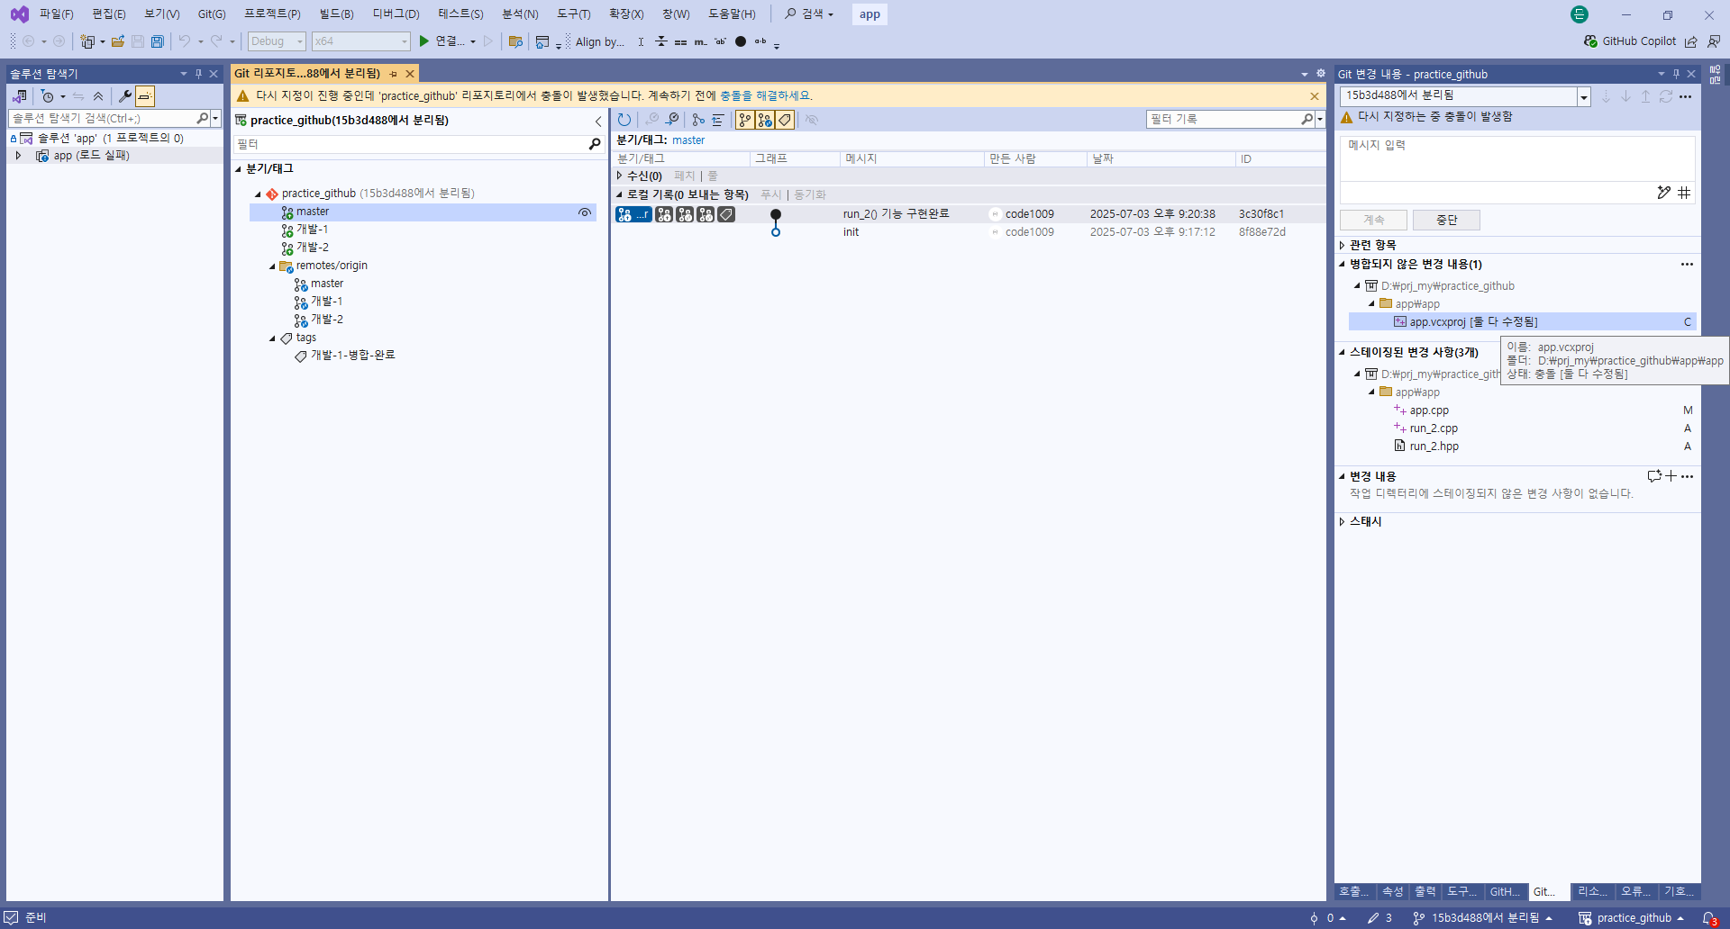

Slide 42
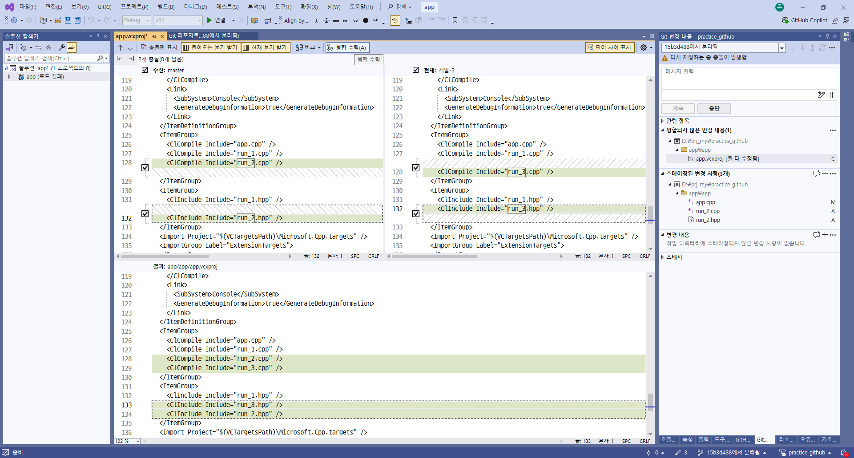

Slide 43
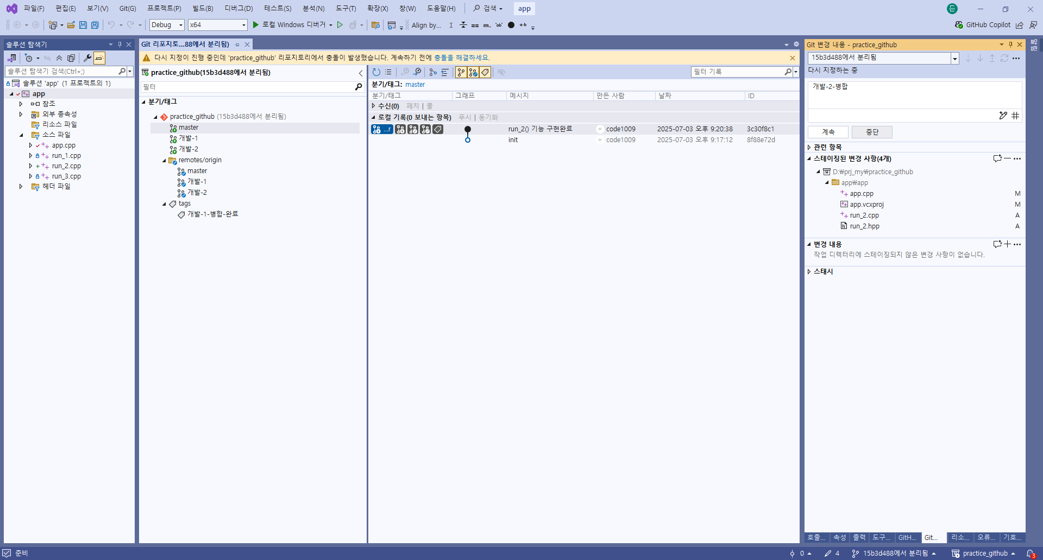

Slide 44
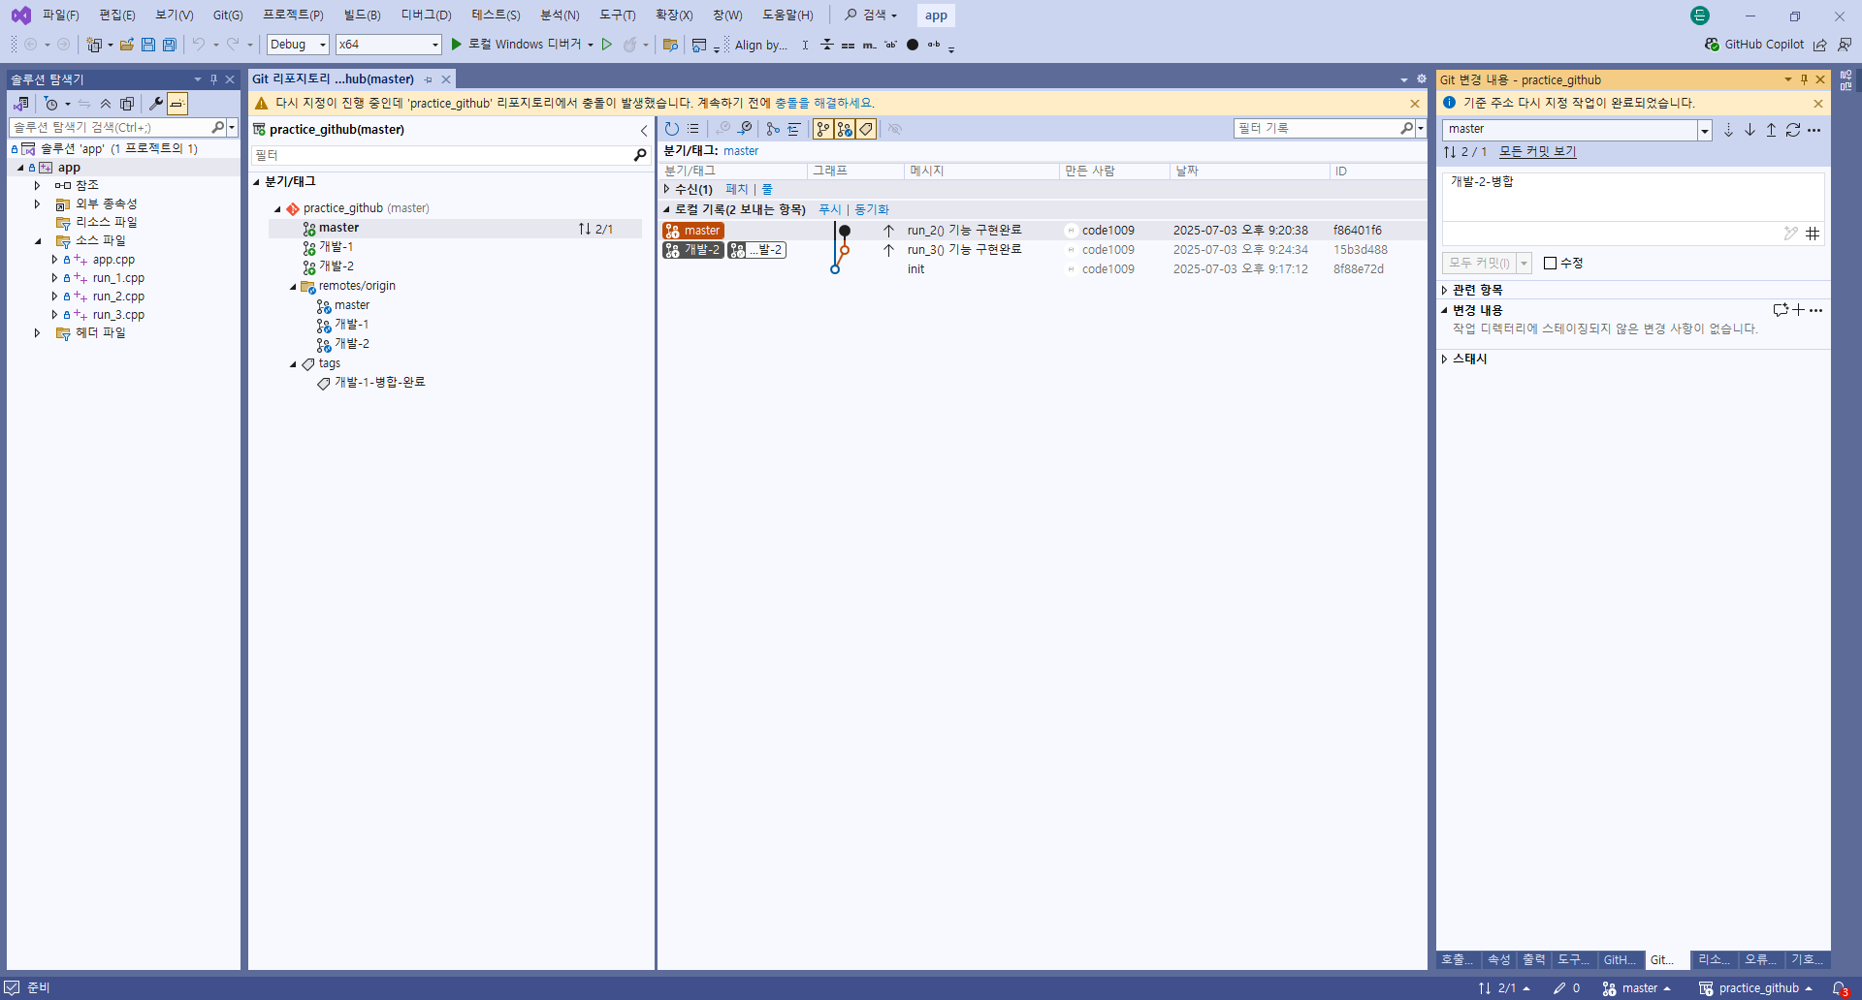

Slide 45
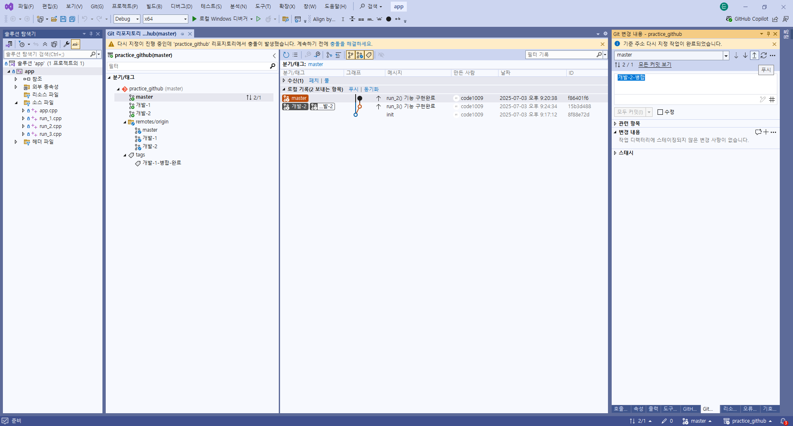

Slide 46
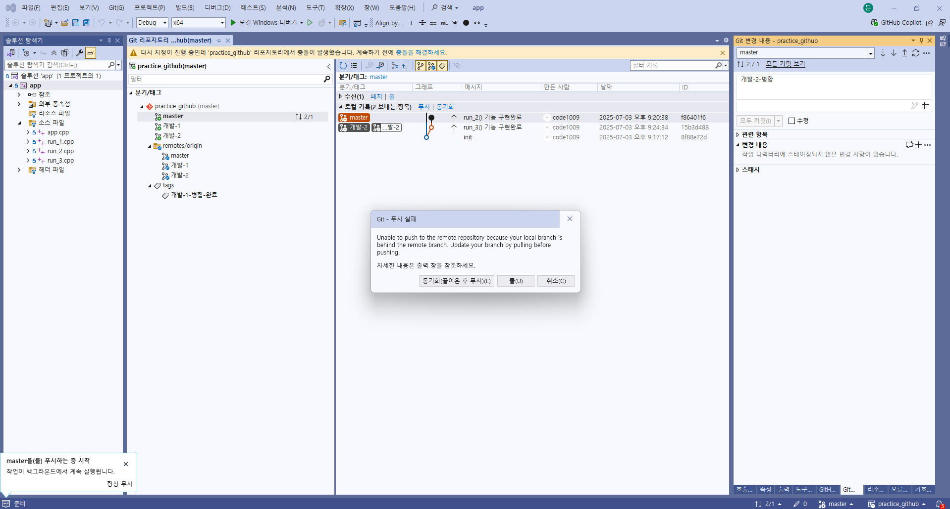

Slide 47
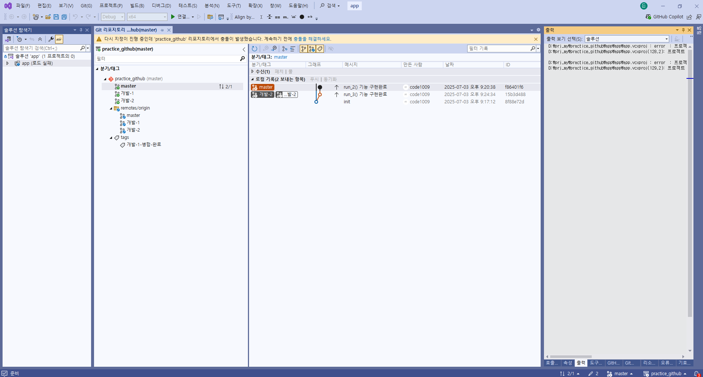

Slide 48
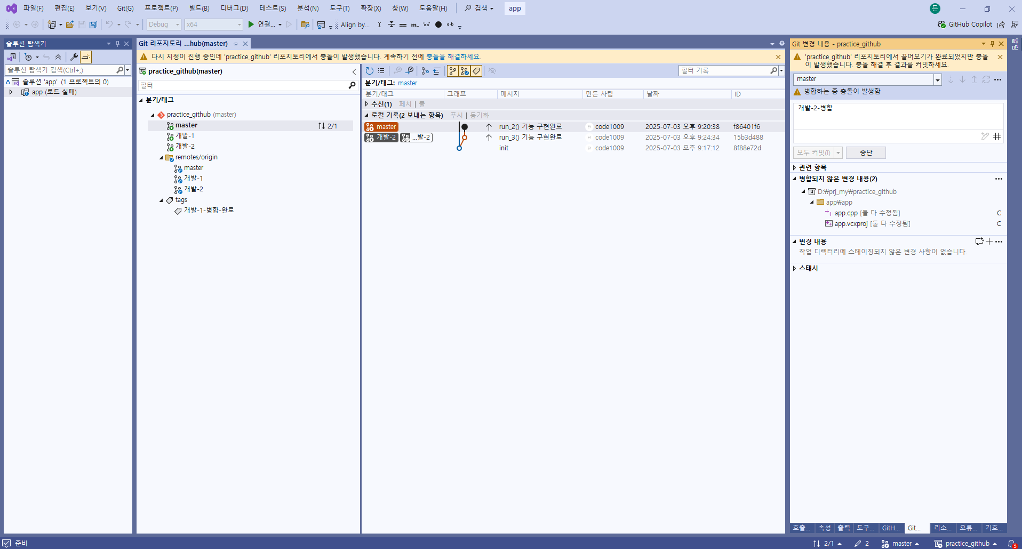

Slide 49
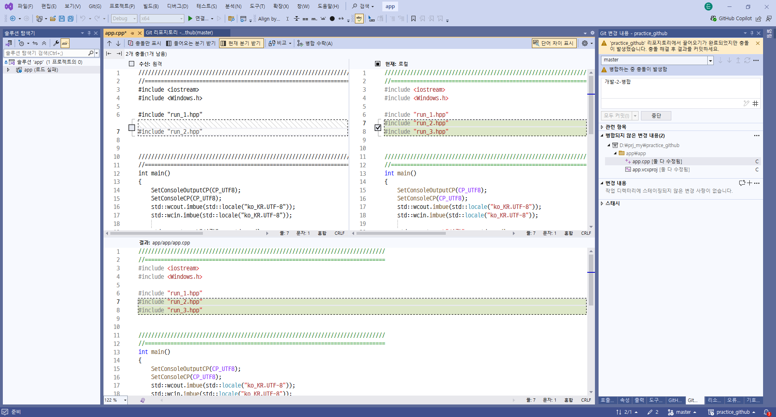

Slide 50
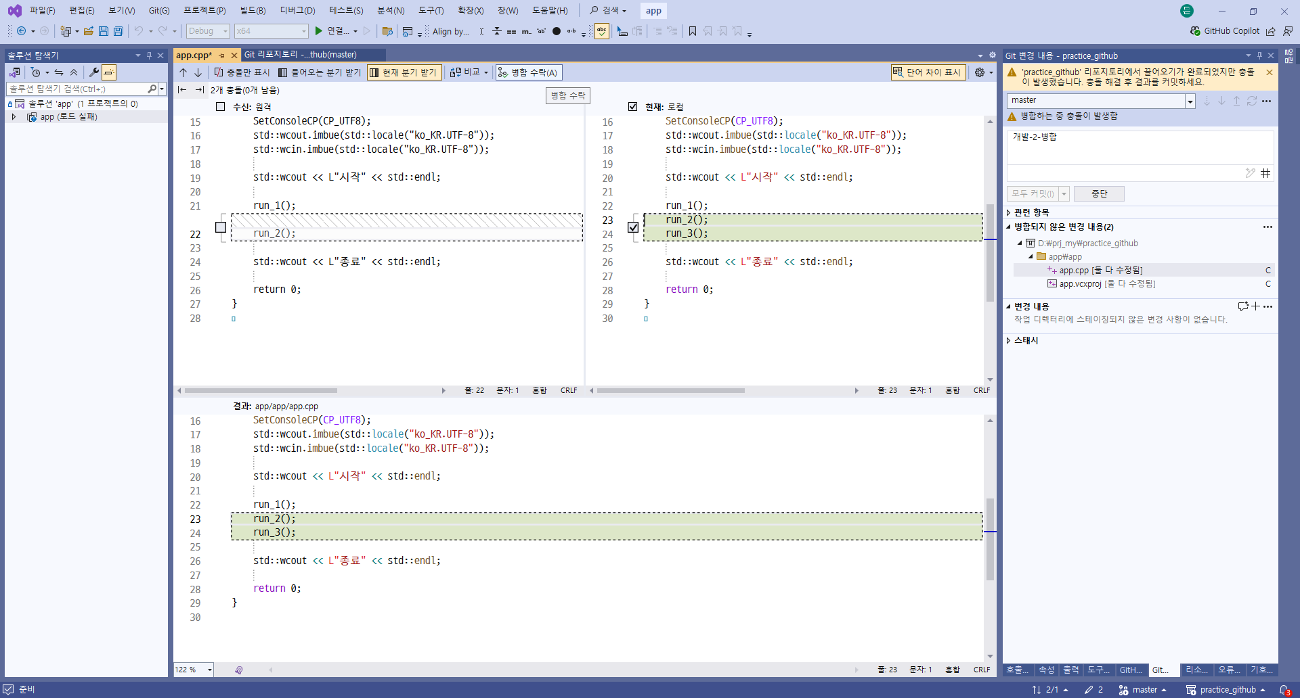

Slide 51
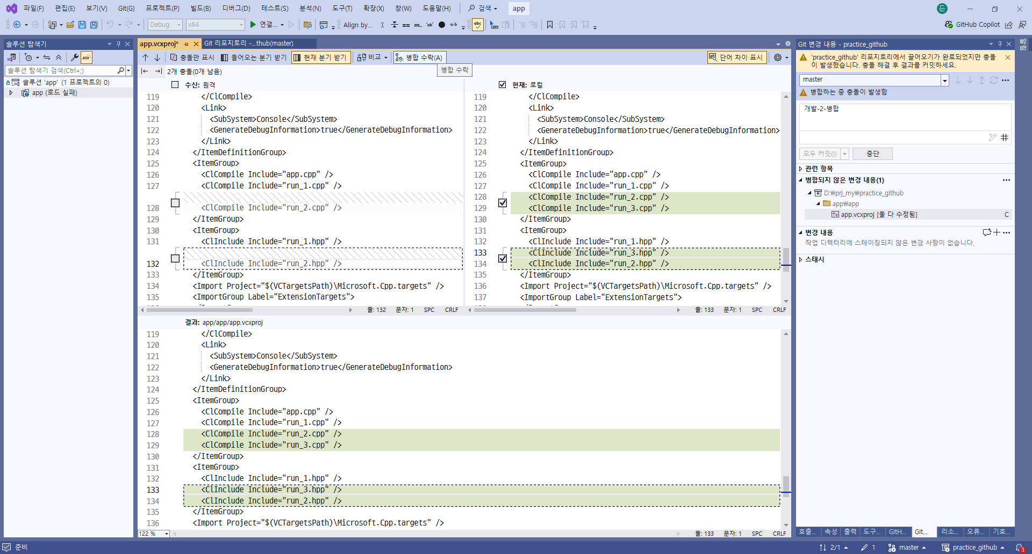

Slide 52
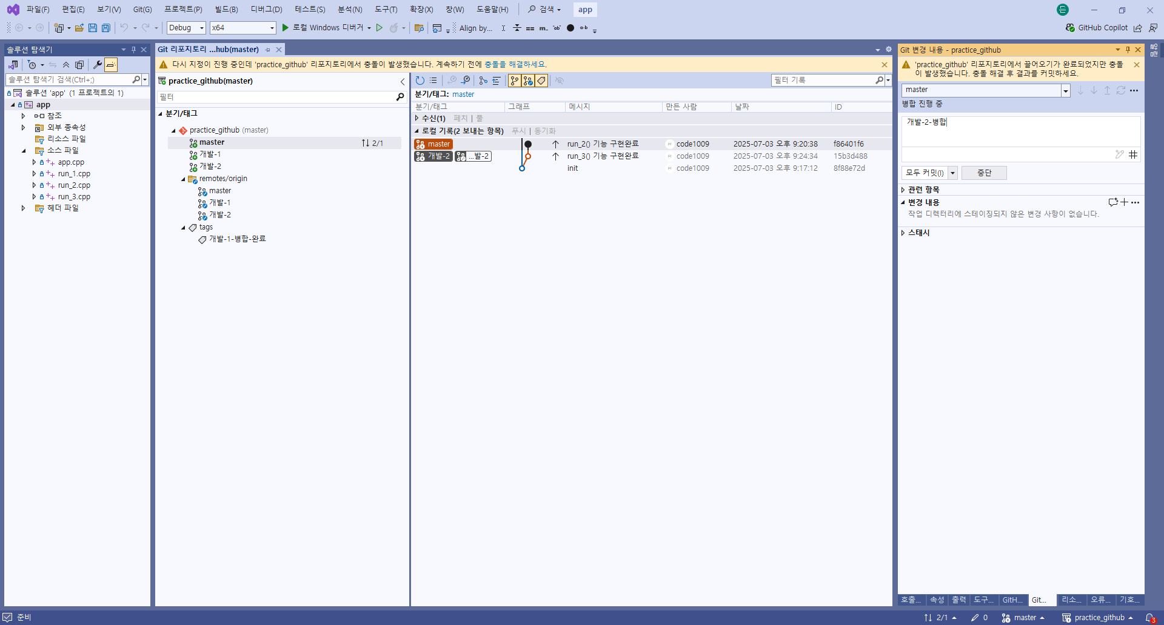

Slide 53
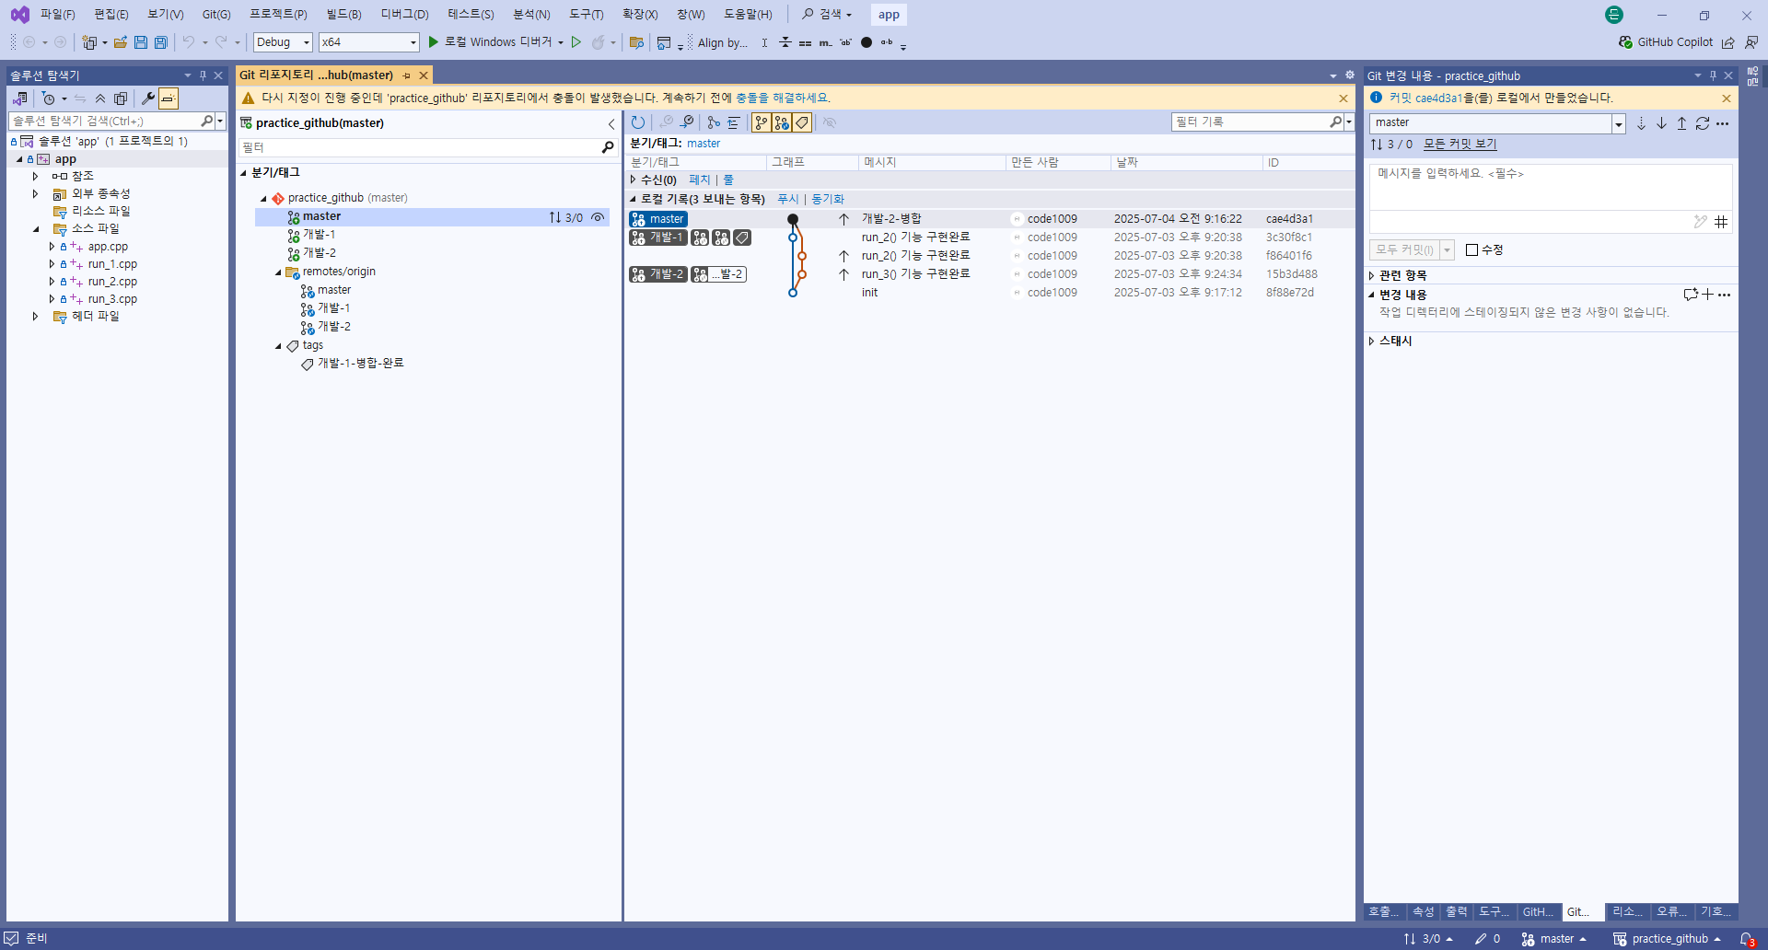

Slide 54
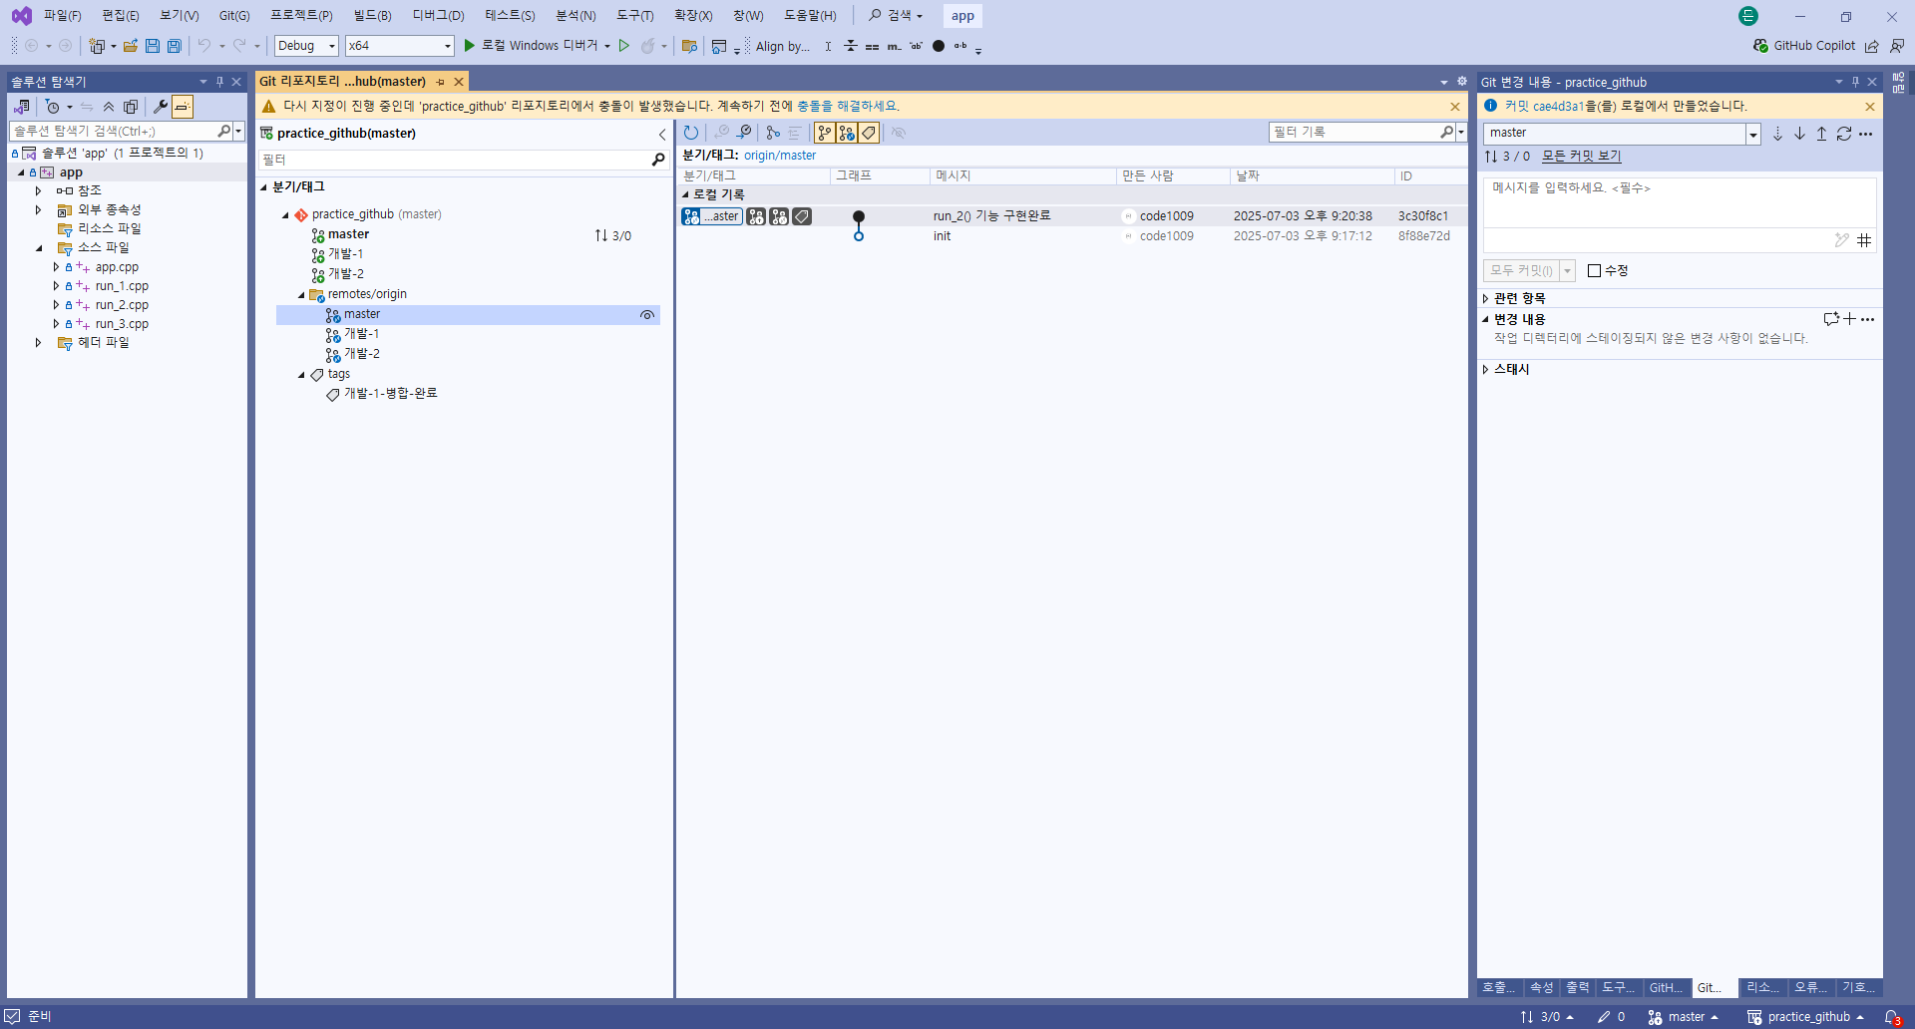

Slide 55
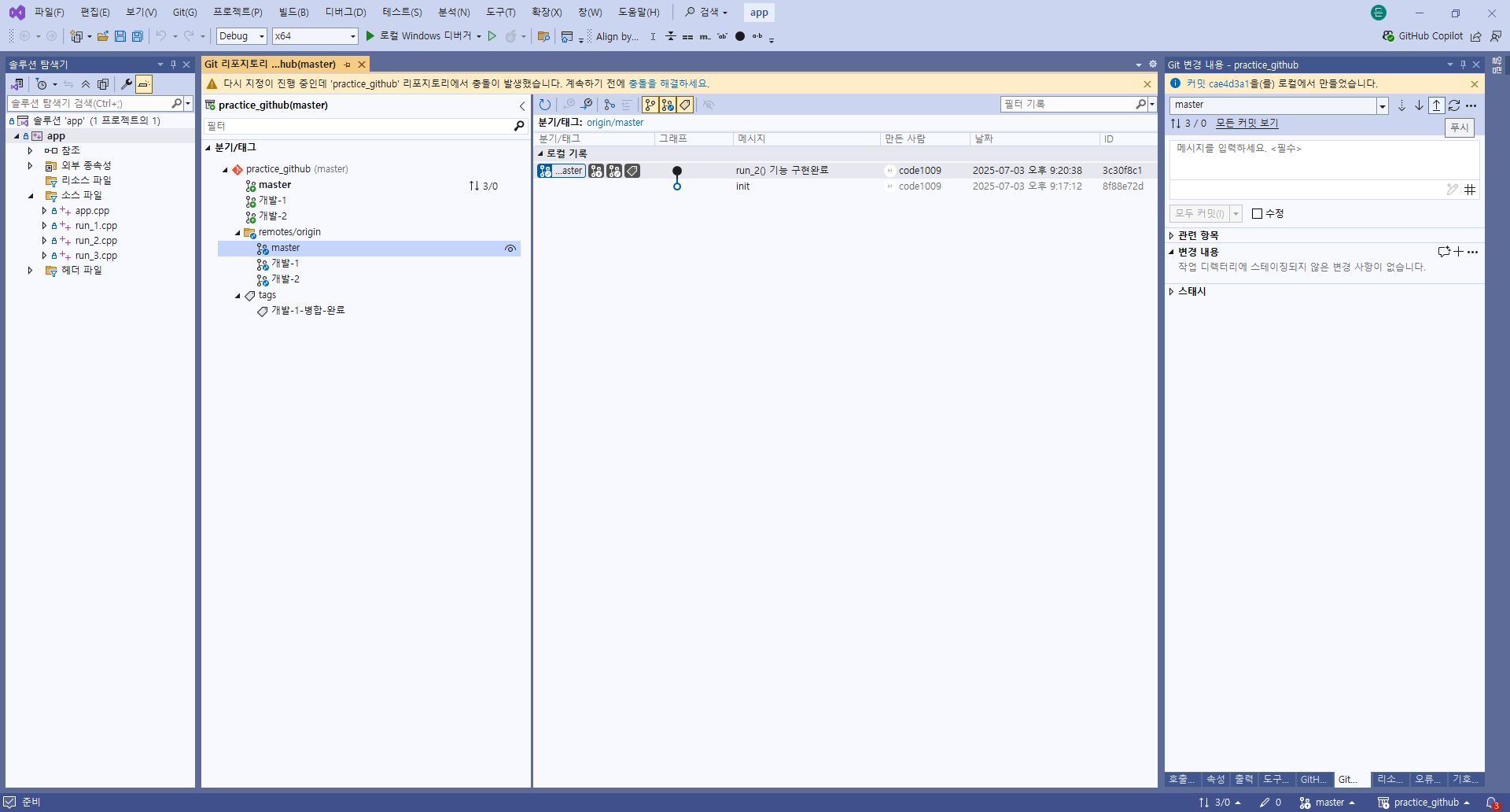

Slide 56


Slide 57


Slide 58


Slide 59


Slide 60


Slide 61
“개발팀장”
(1) git 저장소 확인
(2) 로컬저장소 브렌치 삭제
“개발-1”
“개발-2”
(3) 원격저장소 브렌치 삭제
“개발-1”
“개발-2”

Slide 62



Slide 63


Slide 64


